Slide 1
Засідання Вченої ради ПВНЗ «Київський Медичний Університет»
28 серпня 2025 року
ПРО ПІДСУМКИ ДІЯЛЬНОСТІ КОЛЕКТИВУ ПВНЗ «КИЇВСЬКИЙ МЕДИЧНИЙ УНІВЕРСИТЕТ»
У 2024-2025 НАВЧАЛЬНОМУ РОЦІ ТА ШЛЯХИ РОЗВИТКУ У 2025-2026 НАВЧАЛЬНОМУ РОЦІ
Доповідь ректора,
професора
Бориса ІВНЄВА

Slide 2
ЗАПРОВАДЖЕННЯ ПІДГОТОВКИ ЗДОБУВАЧІВ ОСВІТИ ЗА НОВИМИ СПЕЦІАЛЬНОСТЯМИ
ВИЩА ОСВІТА
Спеціальність D3 «Менеджмент»: Освітня програма «Менеджмент медичних закладів та глобальне здоровʼя» - 50 місць (магістр).
Спеціальність І5 «Медсестринство» (бакалавр): Освітня програма «Медсестринство» – 50 місць (медична сестра); Освітня програма «Екстрена медицина» (парамедик) – 50 місць.
Спеціальність С4 «Психологія» (бакалавр): Освітня програма «Психологія» - 100 місць.
ФАХОВА ПЕРЕДВИЩА ОСВІТА
Спеціальність І5 «Медсестринство» (фаховий молодший бакалавр) – 150 місць (вступ на основі БЗСО та ПЗСО);
Спеціальність І8 «Фармація» (фаховий молодший бакалавр)
– 100 місць (вступ на основі БЗСО та ПЗСО).
ПОВНА ЗАГАЛЬНА СЕРЕДНЯ ОСВІТА
Провадження освітньої діяльності на рівні повної загальної середньої освіти за рівнем профільної середньої освіти (КМВА).

Slide 3
АКРЕДИТАЦІЯ ОСВІТНІХ ПРОГРАМ
ВИЩА ОСВІТА
Освітня програма «Менеджмент медичних закладів та глобальне здоровʼя» (магістр) - маємо акредитувати до 01.02.2027.
Освітня програма «Клінічна психологія» (магістр) – до 01.02.2026.
Освітня програма «Медсестринство» (бакалавр): до 01.07.2027.
Освітні програми «Стоматологія» та «Медицина»- маємо акредитувати до 01.07.2026.
Освітні та освітньо-наукові програми «Фармація» – до 01.07.2027.
ФАХОВА ПЕРЕДВИЩА ОСВІТА
Спеціальність І5 «Медсестринство», І8 «Фармація» (фаховий молодший бакалавр) – (вступ на основі БЗСО та ПЗСО) - маємо акредитувати до 01.07.2027;

Slide 4
ВОЛОНТЕРСЬКЕ СЕРЦЕ КИЇВСЬКОГО МЕДИЧНОГО УНІВЕРСИТЕТУ

Slide 5
СТРУКТУРНІ ТА ОРГАНІЗАЦІЙНІ ЗМІНИ
СТРУКТУРНІ ПІДРОЗДІЛИ:
Перейменовано: «Фармацевтичний факультет» на «Факультет фармації та психології» з 06.09.2024;
Перейменовано: «Відділ виробничої практики» у «Відділ практики» з 01.04.2025;
Створено: Фаховий медичний коледж ПВНЗ "Київський медичний університет» з з 28.02.2025;
Реорганізовано: кафедру української та латинської мов медичного факультету, кафедру дитячої терапевтичної стоматології, кафедру управління та економіки фармації, технології ліків з 01 вересня 2025 року.
Нові кафедри: соціально-гуманітарних дисциплін; терапевтичної стоматології, пародонтології та дитячої терапевтичної стоматології; хімії, технології ліків та фармацевтичного управління.
.

Slide 6
РЕЙТИНГОВІ ПОКАЗНИКИ УНІВЕРСИТЕТУ
Рейтинг «osvita.ua» - 2025
3-е місце (4-е в минулому році) у рейтингу 2024 року «Середній бал НМТ на контракт» серед всіх закладів вищої медичної освіти України (з 17 закладів, перед нами НМУ, Львів), 13-е місце серед усіх ЗВО України (з 200 закладів) (в минулому році–26-е).
5 місце у рейтингу 2025 року «Найкращі приватні заклади вищої освіти України” (5-е у минулому році).
25 місце серед 72 закладів вищої освіти м. Києва (2025 рік) – в минулому році – 26-е.
104-105-е (107-108 у минулому році) місце серед 240 закладів вищої освіти у “Консолідованому рейтингу вишів України” 2025 року.
158-е (155 в минулому році) за результатами рейтингу 2025 року «Scopus». 13 місце серед 17-и медичних ЗВО.

Slide 7
ГРАНТОВА ПІДТРИМКА
ГРАНТОВА ТА СОЦІАЛЬНА ПІДТРИМКА ВІД ПРЕЗИДЕНТА УНІВЕРСИТЕТУ
Загальна грантова підтримка здобувачів освіти у 2024-2025 навчальному році – 1,3 млн. грн.
Безкоштовне навчання студентам 1 курсу набору 2024 року;
Знижка до 50% студентам-відмінникам;
Знижка на навчання студентам, які приймали участь в університетських заходах;
Учасники проєкту «Освітній асистент»;
Соціальні пільги – знижки на навчання.
Загальна кількість здобувачів освіти (студенти та інтерни) та співробітників, які отримали пільги – 130 осіб.
ДЕРЖАВНІ ГРАНТИ НА НАВЧАННЯ
49 студентів Університету отримали державну допомогу на навчання на суму 1 339 550 грн. (Державний грант, ваучер на навчання від Центру зайнятості, державна допомога від Мінветеранів)

Slide 8
ПРЕМІЮВАННЯ СПІВРОБІТНИКІВ
Загальна сума преміювання за 2024-2025 н.р
склала більше 1 млн. грн.
за публікацію статті у виданнях, що включені до науково-метричних баз Scopus та Web of Science;
за публікацію статті у національному фаховому виданні;
за розробку силабусів нових освітніх компонентів;
за найвищі рейтингові оцінки наукової діяльності кафедр та науково-педагогічних працівників (перші місця);
за керівництво науковим клубом кафедри;
за участь у міжнародних наукових та освітніх проектах;
за роботу у складі експертних рад з питань проведення експертизи дисертацій;
за наукове керівництво здобувача освіти, який одержав документ про присудження наукового ступеня доктора філософії;
за ведення / наповнення сайту кафедри;
за проведення Університетської студентської олімпіади;
за видання наукових монографій, підручників та посібників
за роботу в експертній групі з акредитації Національного агентства із забезпечення якості вищої освіти

Slide 9
АКАДЕМІЧНА ЗАБОРГОВАНІСТЬ
СТУДЕНТІВ СТАНОМ НА 01 СЕРПНЯ 2025 року
Студенти, що мають академічну заборгованість, не переведені на наступний рік навчання і їм дозволено ліквідувати заборгованість до 01 жовтня:
Не переведено на наступний навчальний рік/семестр:
Українські студенти:
Медичний факультет:
146 студентів ( 26 % від загальної кількості студентів, 13% мають академічну заборгованість)
Стоматологічний факультет:
180 студентів ( 37 % від загальної кількості студентів)
Фармацевтичний факультет:
80 студентів ( 52 % від загальної кількості студентів)
Міжнародний факультет:
106 студентів (20,0% від загальної кількості студентів).

Slide 10
ВИКОНАННЯ ПРОГРАМИ ЛІТНЬОЇ ВИРОБНИЧОЇ ПРАКТИКИ
Літня виробнича практика у 2024-2025 навчальному році проходила як в Україні так і в закладах охорони здоровʼя Польщі.
ВСЬОГО ВИРОБНИЧУ ПРАКТИКУ ПРОЙШОВ 761 СТУДЕНТ. 67 українських студентів пройшли практику в Польському кампусі під час Summer Medical Camp.
- «ФАРМАЦІЯ, ПРОМИСЛОВА ФАРМАЦІЯ» - 2-3 роки навчання підсумковий контроль у вересні, 5 рік навчання – один студент не склав;
«МЕДИЦИНА» - Українські студенти – лише один студент не склав підсумковий контроль;
«СТОМАТОЛОГІЯ» - 33 студенти не склали підсумковий контроль;
«КЛІНІЧНА ПСИХОЛОГІЯ» - 9 студентів не склали підсумковий контроль.
В Києві студенти проходили практику в 20 закладах охорони здоровʼя, з якими відділ практики уклав відповідні договори, а також на виробничо-навчально-рекреаційній базі «Арніка» (м. Яремче).

Slide 11
ЦЕНТР СИМУЛЯЦІЙНОГО НАВЧАННЯ ТА ОЦІНЮВАННЯ
За минулий навчальний рік було проведено більше 200 навчальних занять та тренінгів в межах освітніх компонентів: "Внутрішні хвороби", "ЗПСМ", "Хірургія", "Акушерство та гінекологія", "Педіатрія", "Анестезіологія", "ЕНМД» відповідно до графіку навчального процесу. Тренінги для лікарів-інтернів «Тактична медицина в умовах бойових дій».
Було розроблено 8 клінічних сценаріїв, за якими проведено 33 тренінги для абітурієнтів та студентів, а також 2 тренінги для поліцейських Полку поліції особливого призначення.
• 11 виїзних заходів (профорієнтаційна робота + тренінги) у фахові медичні коледжі міст України (Обухів, Ніжин, Новгород-Волинський, Яготин, Чернігів, Макарів, Бердичів, Умань);
• Проведено атестацію випускників (ЄДКІ Етап 2 ОСП(К)І).

Slide 12
ЦЕНТР СИМУЛЯЦІЙНОГО НАВЧАННЯ ТА ОЦІНЮВАННЯ
(СТОМАТОЛОГІЯ)
За минулий навчальний рік було проведено всього 251 занять (1004 академічні години) відповідно до графіку навчального процесу: Терапевтична стоматологія - 140 занять ( 560 академічних годин ); Ортопедична стоматологія - 92 занять ( 368 академічних годин );
Ортодонтія - 7 занять ( 28 академічних годин ); Дитяча терапевтична стоматологія - 0 занять; Хірургічна стоматологія - 12 занять ( 48 академічних годин ).
В рамках вступної кампанії було проведено стоматологічні тренінги для випускників коледжів та середніх шкіл.
На базі центру симуляційного навчання проведено виробничу практику для студентів 3-4 курсів, які проходили практику в Стоматцентрі “Університетський” з терапевтичної та ортопедичної стоматології .
В рамках підготовки до ОСП(К)І проведено практичну підготовку студентів 5 курсу з усіх стоматологічних дисциплін. На базі симуляційного центру було проведено - університетську олімпіаду зі стоматології та стоматологічний конкурс Dental Derby, конкурс «Битва бондів», підготовка студентської команди до Брейн-рингу.

Slide 13
РЕЗУЛЬТАТИ ВИПУСКОВОЇ
АТЕСТАЦІЇ ЗДОБУВАЧІВ ВИЩОЇ
ОСВІТИ
ЄДКІ Етап 2 (Крок 2):
Крок 2 «Медицина» 10.06.2025
Складали: 117; Склали: 102 (87,2 %) Не склали: 15 (12,8 %).
Крок 2 «Стоматологія»
Складали: 66; Склали: 65 (98,5 %) Не склали: 1 (1,5 %).
Крок 2 «Фармація»
Складали: 6; Склали: 4 (66 %) Не склали: 2 (34 %).
Крок 2 «Медицина» – іноземці (весна)
Складали: 64; Склали: 61 (95 %) Не склали: 3 (5 %).
Крок 2 «Медицина» – іноземці (осінь)
Складали: 63; Склали: 60 (95 %) Не склали: 3 (5 %).

Slide 14
ОРГАНІЗАЦІЯ НАВЧАЛЬНОГО ПРОЦЕСУ З 1 ВЕРЕСНЯ 2025 РОКУ
ОСНОВНІ ПОЛОЖЕННЯ
1) Дата початку осінньо-зимового семестру 2025-2026 навчального року (в т.ч. Фаховий медичний коледж ПВНЗ «Київський медичний університет» – 01.09.2025, для 2-6 років навчання Польського кампуса – 01.09.2025, для першого року навчання Польського кампуса – 01.10.2025.
2) З 1 вересня 2025-2026 н.р. Розпочинаються лекційні заняття для здобувачів освіти:
1-2 років навчання в аудиторному форматі
3-5 років навчання за допомогою інформаційно-комунікативних технологій.
3) Обов’язковим під час навчання є ДОТРИМАННЯ УМОВ БЕЗПЕКИ В УМОВАХ ВОЄННОГО СТАНУ!!
4) Для клінічних кафедр частина практичних занять буде проведена в Центрі симуляційного навчання (Медицина, Стоматологія).
5) Підготовка до ЄДКІ: другий семестр розпочинається раніше - з 12 січня, відповідно закінчується семестр на початку травня. Додатковий час для підготовки до ЄДКІ – 2-3 тижні.

Slide 15
ОРГАНІЗАЦІЯ НАВЧАЛЬНОГО ПРОЦЕСУ З 1 ВЕРЕСНЯ 2025 РОКУ
ОСНОВНІ ПОЛОЖЕННЯ
6) Зміна структури ЄДКІ. Внесення змін до силабусів. Оновлення методичних матеріалів відповідно до структури ЄДКІ затвердженої Центром тестування.
7) Проведення претестувань 3-го року навчання щомісяця в комп’ютерному класі з кожного освітнього компонента. Модернізація платформи. Завантаження нових буклетів. Створення робочого інструменту для навчання.
8) Використання електронної бібліотеки та цифрових ресурсів Google Workspace (електронні журнали, відеозвʼязок тощо), платформи для пошуку клінічних настанов та клінічних протоколів, Casus, Amboss. Оновлення методичних рекомендацій на сайтах кафедр.
9) Гнучка організація занять з урахуванням відключень електроенергії.
10) Впровадження базової загальної військової підготовки.
11) Заходи щодо впровадження програми підготовки офіцерів запасу медичної служби.
12) Збільшення практичної складової освітніх програм.

Slide 16
МАТЕРІАЛЬНО-ТЕХНІЧНЕ ЗАБЕЗПЕЧЕННЯ БІБЛІОТЕКИ
У 2024-2025 році :
створено базу даних електронних підручників для кафедри «Клінічна психологія»;
створено та наповнено електронну бібліотеку для студентів коледжу за спеціальністю «Медсестринство», «Фармація»;
Внесено відомості до автоматизованої інтегрованої бібліотечної системи (АБІС) « Koha»;
на платформі DSpase розгорнуто Електронний архів інституційний репозитарій ПВНЗ «Київський медичний університет». Розміщено 618 друкованих праць співробітників Університету.
-

Slide 17
КАДРОВЕ ЗАБЕЗПЕЧЕННЯ НАВЧАЛЬНОГО ПРОЦЕСУ
Станом на липень 2025 року у нас за основним місцем роботи працюють:
Доцентів, кандидатів наук – 98 (доцентів – 102);
Професорів, докторів наук - 31 (професорів 32);
Без наукового ступеня – 102 (99).
В порівнянні з 2023 – 2024 навчальним роком у нас зменшилась чисельність науково-педагогічних працівників з 233 до 231 особи.
67 викладачів працюють за сумісництвом (24 кандидати наук, 25 докторів наук (10 професорів));
Додатково до викладацької роботи у минулому навчальному році було залучено 228 викладачів на умовах погодинної оплати праці (104 кандидати наук, 32 доктора наук (24 професори)).

Slide 18
КАДРОВЕ ЗАБЕЗПЕЧЕННЯ НАВЧАЛЬНОГО ПРОЦЕСУ
Проведено централізоване підвищення педагогічної кваліфікації 150 співробітників кафедр (за рахунок коштів Університету).
Конкурсний відбір впродовж 2024-2025 н.р. пройшли 160 співробітників (науково-педагогічні працівники).
В 2023-2024 навчальному році вчене звання присвоєно 8-и співробітникам Університету:
Професор - Гудзенко А.В.
Доцент- Кочин О.В., Злобинець А.С., Калюжна В.М., Парчамі Г.С., Шевченко А.С., Янішевський К.А., Ярцева М.О.
Notes:
В минулому році 80 % наших випускників залишилися в інтернатурі КМУ, у 2016 р. лише третина.

Slide 19
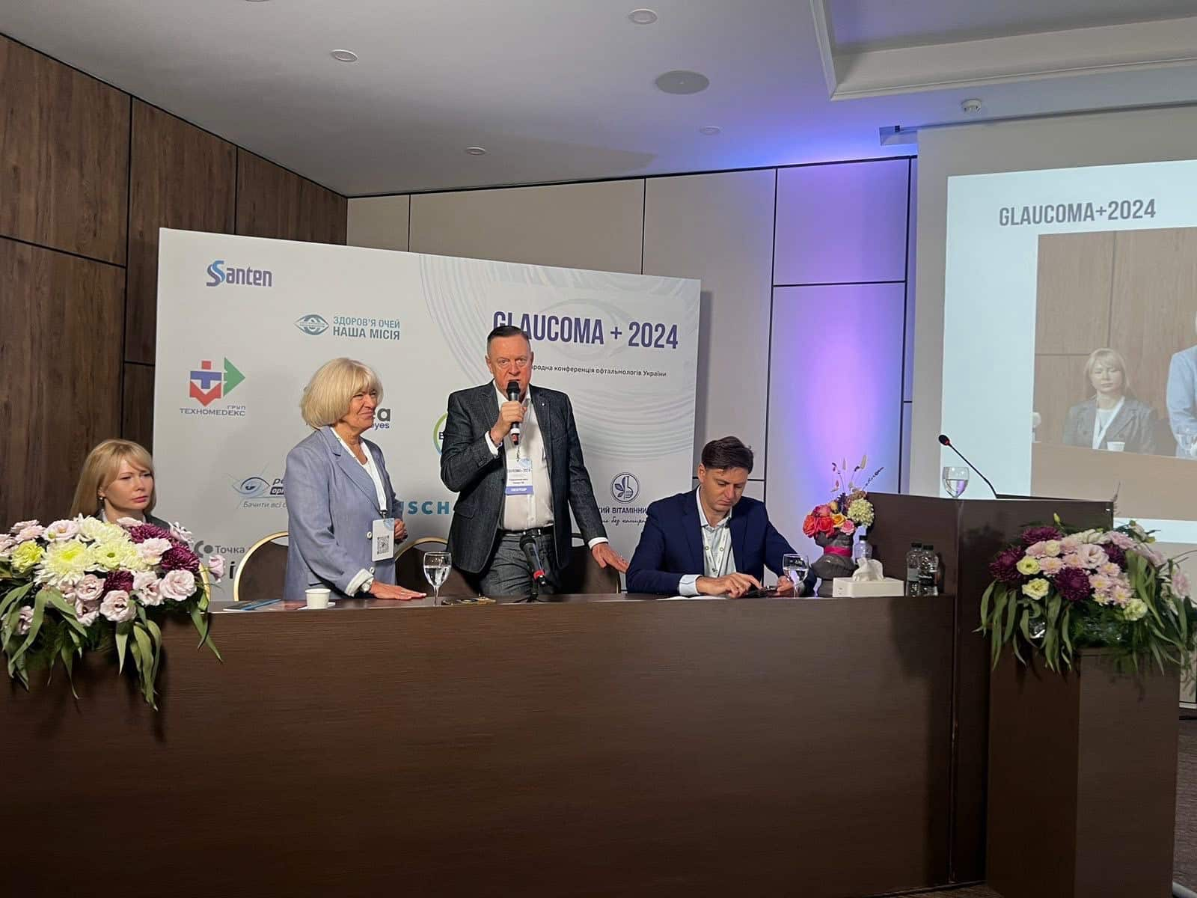
НАУКОВА РОБОТА
XXIIІ Міжнародна наукова конференція імені засновника Київського медичного університету Валерія Володимировича Поканевича «Стратегії утвердження української національної та громадянської ідентичності здобувачів вищої медичної освіти»;
Звітна конференція молодих вчених, присвячена Дню науки в Україні;
Науково-практична конференція молодих вчених «Рідкісні випадки в педіатрії»
ІХ Міжнародна конференція офтальмологів «Глаукома + 2024»
Notes:
Проблема – необхідно посилання на статтю, яка опублікована в Scopus та ….

Slide 20
НАУКОВА РОБОТА ТА ВИДАВНИЧА ДІЯЛЬНІСТЬ
За даними реєстру Державної наукової установи «Український інститут науково-технічної експертизи та інформації», Університет є виконавцем 16 НДР (у 2023-2024 н.р. – 16 НДР).
У 2023 навчальному році результати наукової діяльності упроваджено у 279 (222 у минулому році) наукових публікаціях, а саме:
Публікації, що індексуються наукометричними базами Scopus: 50 (53 у 2023-2024 навчальному році);
Публікації, що індексуються наукометричними базами PubMed: 3 (2 у 2023);
Публікації, що індексуються наукометричними базами Web of Science- 0 (6);
Публікації, що включені до переліку наукових фахових видань МОН України: 47 (80 у 2023 році);
Наукові монографії – 9 (16 у минулому році).
Підручники та посібники: 5 (14 в минулому році).
Наукове стажування у 2024 році за кордоном пройшли 19 викладачів.
Notes:
Проблема – необхідно посилання на статтю, яка опублікована в Scopus та ….

Slide 21
НАУКОВА РОБОТА
АСПІРАНТУРА
Станом на сьогодні в університеті навчається 19 аспірантів. Продовжують навчання – 17 аспірантів. Два аспіранти у академвідпустці.
У 2024 році в аспірантуру Університету було прийнято 4 особи.
З вересня 2024 співробітники Університету не захищали дисертацій.
СТУДЕНТСЬКА НАУКА
Участь у всеукраїнських наукових заходах – студенти 4 курсу стоматологічного факультету (керівник професор Копчак О.В.)
Наукові клуби кафедр у 2024 році обʼєднували 209 студентів.
Notes:
Проблема – необхідно посилання на статтю, яка опублікована в Scopus та ….

Slide 22
НАУКОВІ РЕЙТИНГИ УНІВЕРСИТЕТУ
За показниками міжнародного наукового рейтингу «АD Scientific indeх Country Rankings 2025» ПВНЗ «Київський медичний університет» посідає 169 (112-е у 2024) місце із 216 закладів вищої освіти у національному рейтингу;
В рейтингу «Scopus» у 2025 році 158 місце з 240 закладів вищої освіти України;
Викладачі Університету прийняли участь в роботі 447 наукових конференцій.
Notes:
Проблема – необхідно посилання на статтю, яка опублікована в Scopus та ….

Slide 23
ВІДКРИТІ ЛЕКЦІЇ ТА ЗУСТРІЧІ З ВИДАТНИМИ ФАХІВЦЯМИ
• Dr Piotr Karniej, RN, MSN — дипломований медичний фахівець, експерт у сфері громадського здоров’я, сертифікований консультант з ВІЛ/СНІД/ІПСШ та член правління фонду “Trzy Końce” у місті Катовіце. »
Д-р Томаш Бохенек, MD, MPH, PhD – відомий експерт у сфері громадського здоров’я та фармацевтичної політики.
Dr. Paul Barach, лікар-анестезіолог (США), професор, консультант ВООЗ, лідер ASPHER з питань катастроф, голова APHEA (акредитація у сфері громадського здоров’я);
Анастасія Зарецька, керівник відділу медичної регуляції медико-регуляторного департаменту АТ “Фармак” та спікер напряму “Клінічні дослідження” BIOSCIENCE INNOVA;
Каленченко Євгенія – магістр психології, консультант з арт-терапії, КПТ, медіатор, член Міжнародної федерації арт-терапії та самореалізації особистості, тренер, член Міжнародної Жіночої Ділової Палати України;
Кондратюк Наталія – к.мед.н., доцент, завідувачка науковим відділом організації медичної допомоги Державної наукової установи «Центр інноваційних технологій охорони здоров’я» Державного управління справами.

Slide 24
БЕЗПЕРЕРЕВНИЙ ПРОФЕСІЙНИЙ МЕДИЧНИЙ РОЗВИТОК
В Університеті регулярно проводяться цикли тематичного удосконалення за 33-ма темами (20 тем у минулому році).
Лікарям пропонується 8 спеціалізацій (5-у 2023-2024 н.р.):
«Дитяча дерматовенерологія»
«Дитяча стоматологія»
«Ортодонтія»
«Організація і управління фармацією»
«Фармація»
«Хірургічна дерматологія»
«Терапевтична стоматологія»
«Урологія»

Slide 25
ПІДГОТОВКА В ІНТЕРНАТУРІ
У 2025 році до інтернатури зараховано 212 лікарів(фармацевтів)-інтернів (у 2024 р. - 286 лікарів-інтернів):
«СТОМАТОЛОГІЯ» – 62 інтерни (110 у 2024 р.);
«МЕДИЦИНА» – 147 інтернів (157 у 2024 р.);
«ФАРМАЦІЯ» – 3 інтерни (20 у 2024 р.).
Всього в університеті навчається 414 лікарів (фармацевтів)-інтернів (560 лікарів-інтернів- у 2024 р.).
Кількість баз стажування зросла на 47%. Загалом – 55 закладів охорони здоровʼя, які внесено в перелік МОЗ та де навчаються наші інтерни.
Відраховано у 2024-2025 н.р. 99 інтернів (2023-2024 – 56)

Slide 26
МІЖНАРОДНА
ДІЯЛЬНІСТЬ
(практична підготовка)
У 2024-2025 навчальному році продовжена робота щодо розширення кола клінічних партнерів Польського кампусу. Продовжено співпарцю з наступними клініками:
Воєводська служба швидкої допомоги в Катовіцах;
Районна служба швидкої допомоги в Сосновці;
Шпиталь № 2 в Мисловіцах;
Шпиталь №1 в Семьяновіцах Шльонських;
Міський шпиталь в Сосновцю;
Медичний центр «ZBM Zdrowie»;
Центр соціальної допомоги «Wędrowiec»;
Поліклініка «Silesiana»;
Стоматологія «Mardent», Центр естетичної
стоматології;
Стоматологія «MUNK», Катовіце
Стоматологія «NL CLINIC», Катовіце
Стоматологія, «NZOZ Ewa Malatyńska-Kida»;
Стоматологія «Nad Kłodnicą», Tomasz Kupka;

Slide 27
МІЖНАРОДНА
ДІЯЛЬНІСТЬ
Міжнародна конференція SESAM 2025 ВАЛЕНСІЯ
9-а конференція Європейської Асоціації права у сфері охорони здоров’я (EAHL)
Міжнародний стоматологічний
конгрес FDI 2024, Стамбул
12-а конференція DiMiMED у Дюссельдорфі

Slide 28
МІЖНАРОДНА
ДІЯЛЬНІСТЬ
(міжнародні освітні та професійні організації)
За цей рік Київський Медичний Університет продовжив партнерство з наступними міжнародними та Польськими організаціями:
AAMC – Association of American Medical Colleges
AAHCI – The Alliance of Academic Health Centers International
EAIE – European Association for International Education
AMEE – The International Association for Health Professions Education
WHS – World Health Summit
Health Systems Global (HSG) Europe Network
European Council of Disaster Medicine (ECDM)
The World Association for Disaster and Emergency Medicine (WADEM)
Stowarzyszenie Menedżerów Opieki Zdrowotnej - STOMOZ
Związek Szpitali Powiatowych Województwa Śląskiego
Association of Schools of Public Health in the European Region (ASPHER)
FIP – International Pharmaceutical Federation

Slide 29
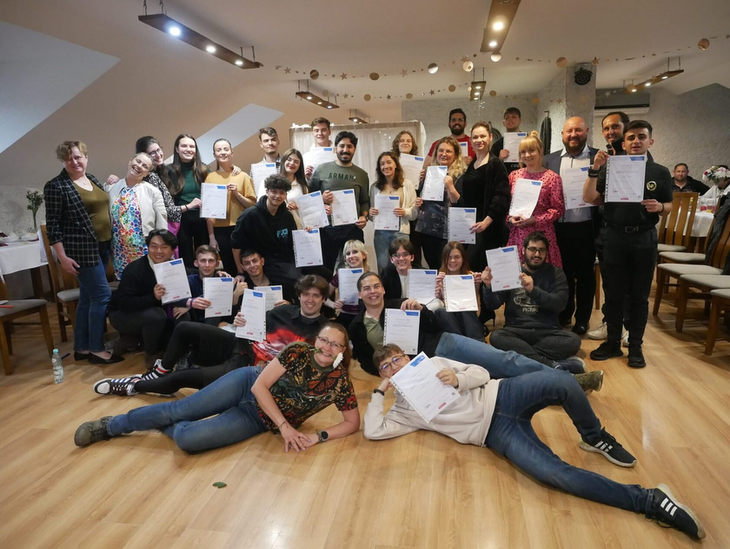
МІЖНАРОДНА
ДІЯЛЬНІСТЬ
(ВООЗ та Еразмус +)
Проєкт міжнародної технічної допомоги Європейського Союзу Еразмус+ «Переосмислення вищої освіти в цифровому контексті та впровадження спільної інклюзивної та зеленої структури на основі найкращих практик та політичних рекомендацій ЄС» 101128509 RE-DIRECTION (Грантова Угода № – 101128509);
Короткострокова студентська мобільність по програмі «Erasmus+»
"We need your superpower. How to implement activities based on diversity»
Грантовий проєкт ВООЗ "War and the Workforce: Resilience, Coping Strategies, and Health System Recovery in Ukraine" (початок: травень 2025)

Slide 30
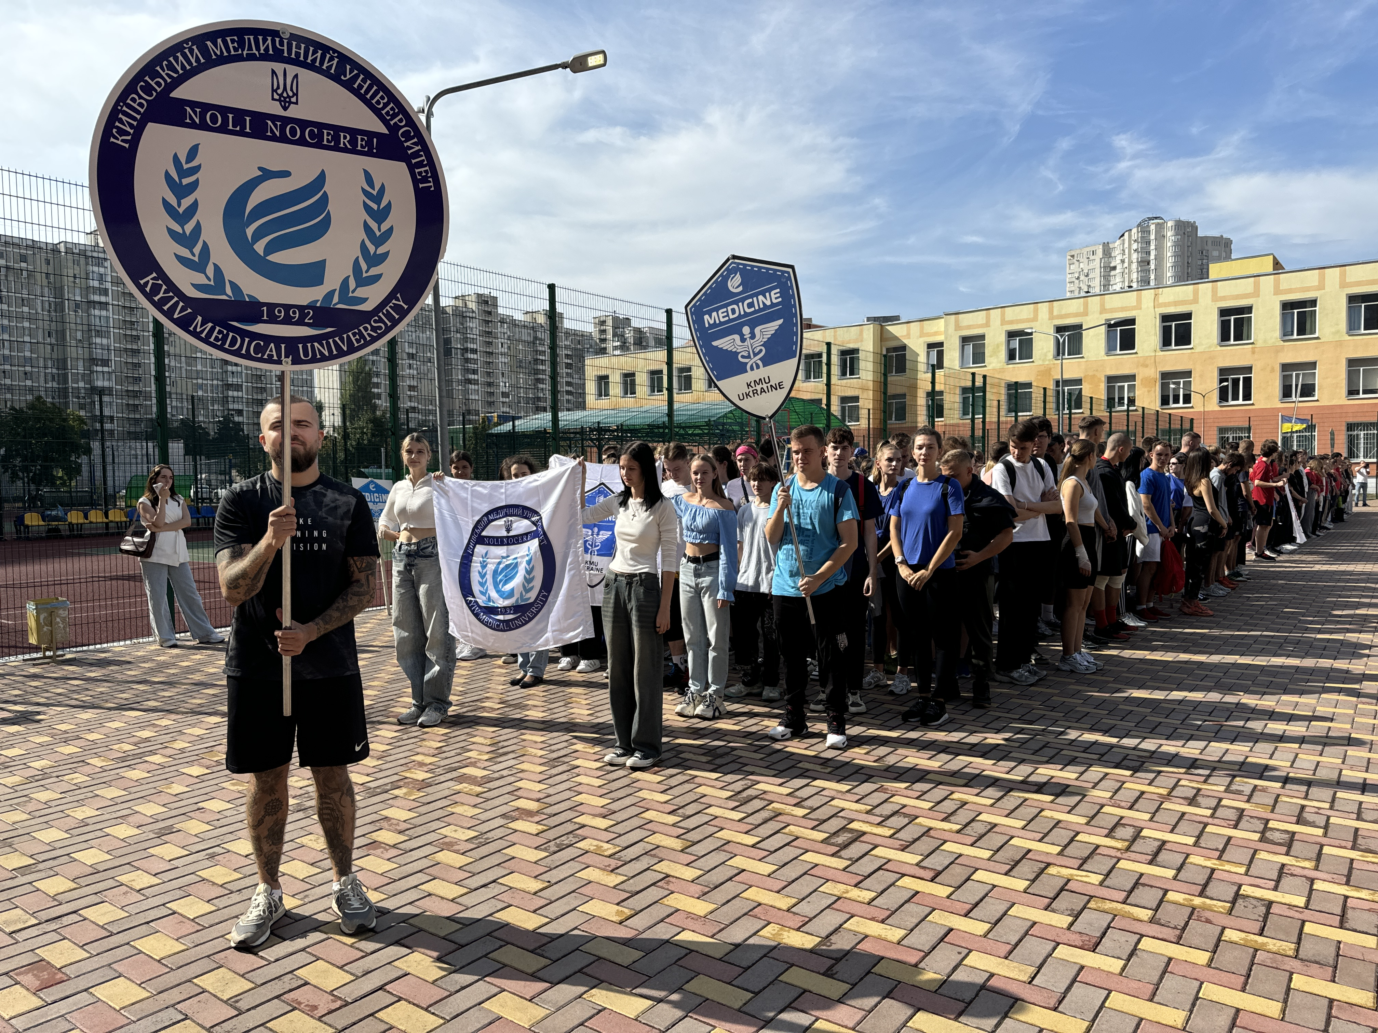
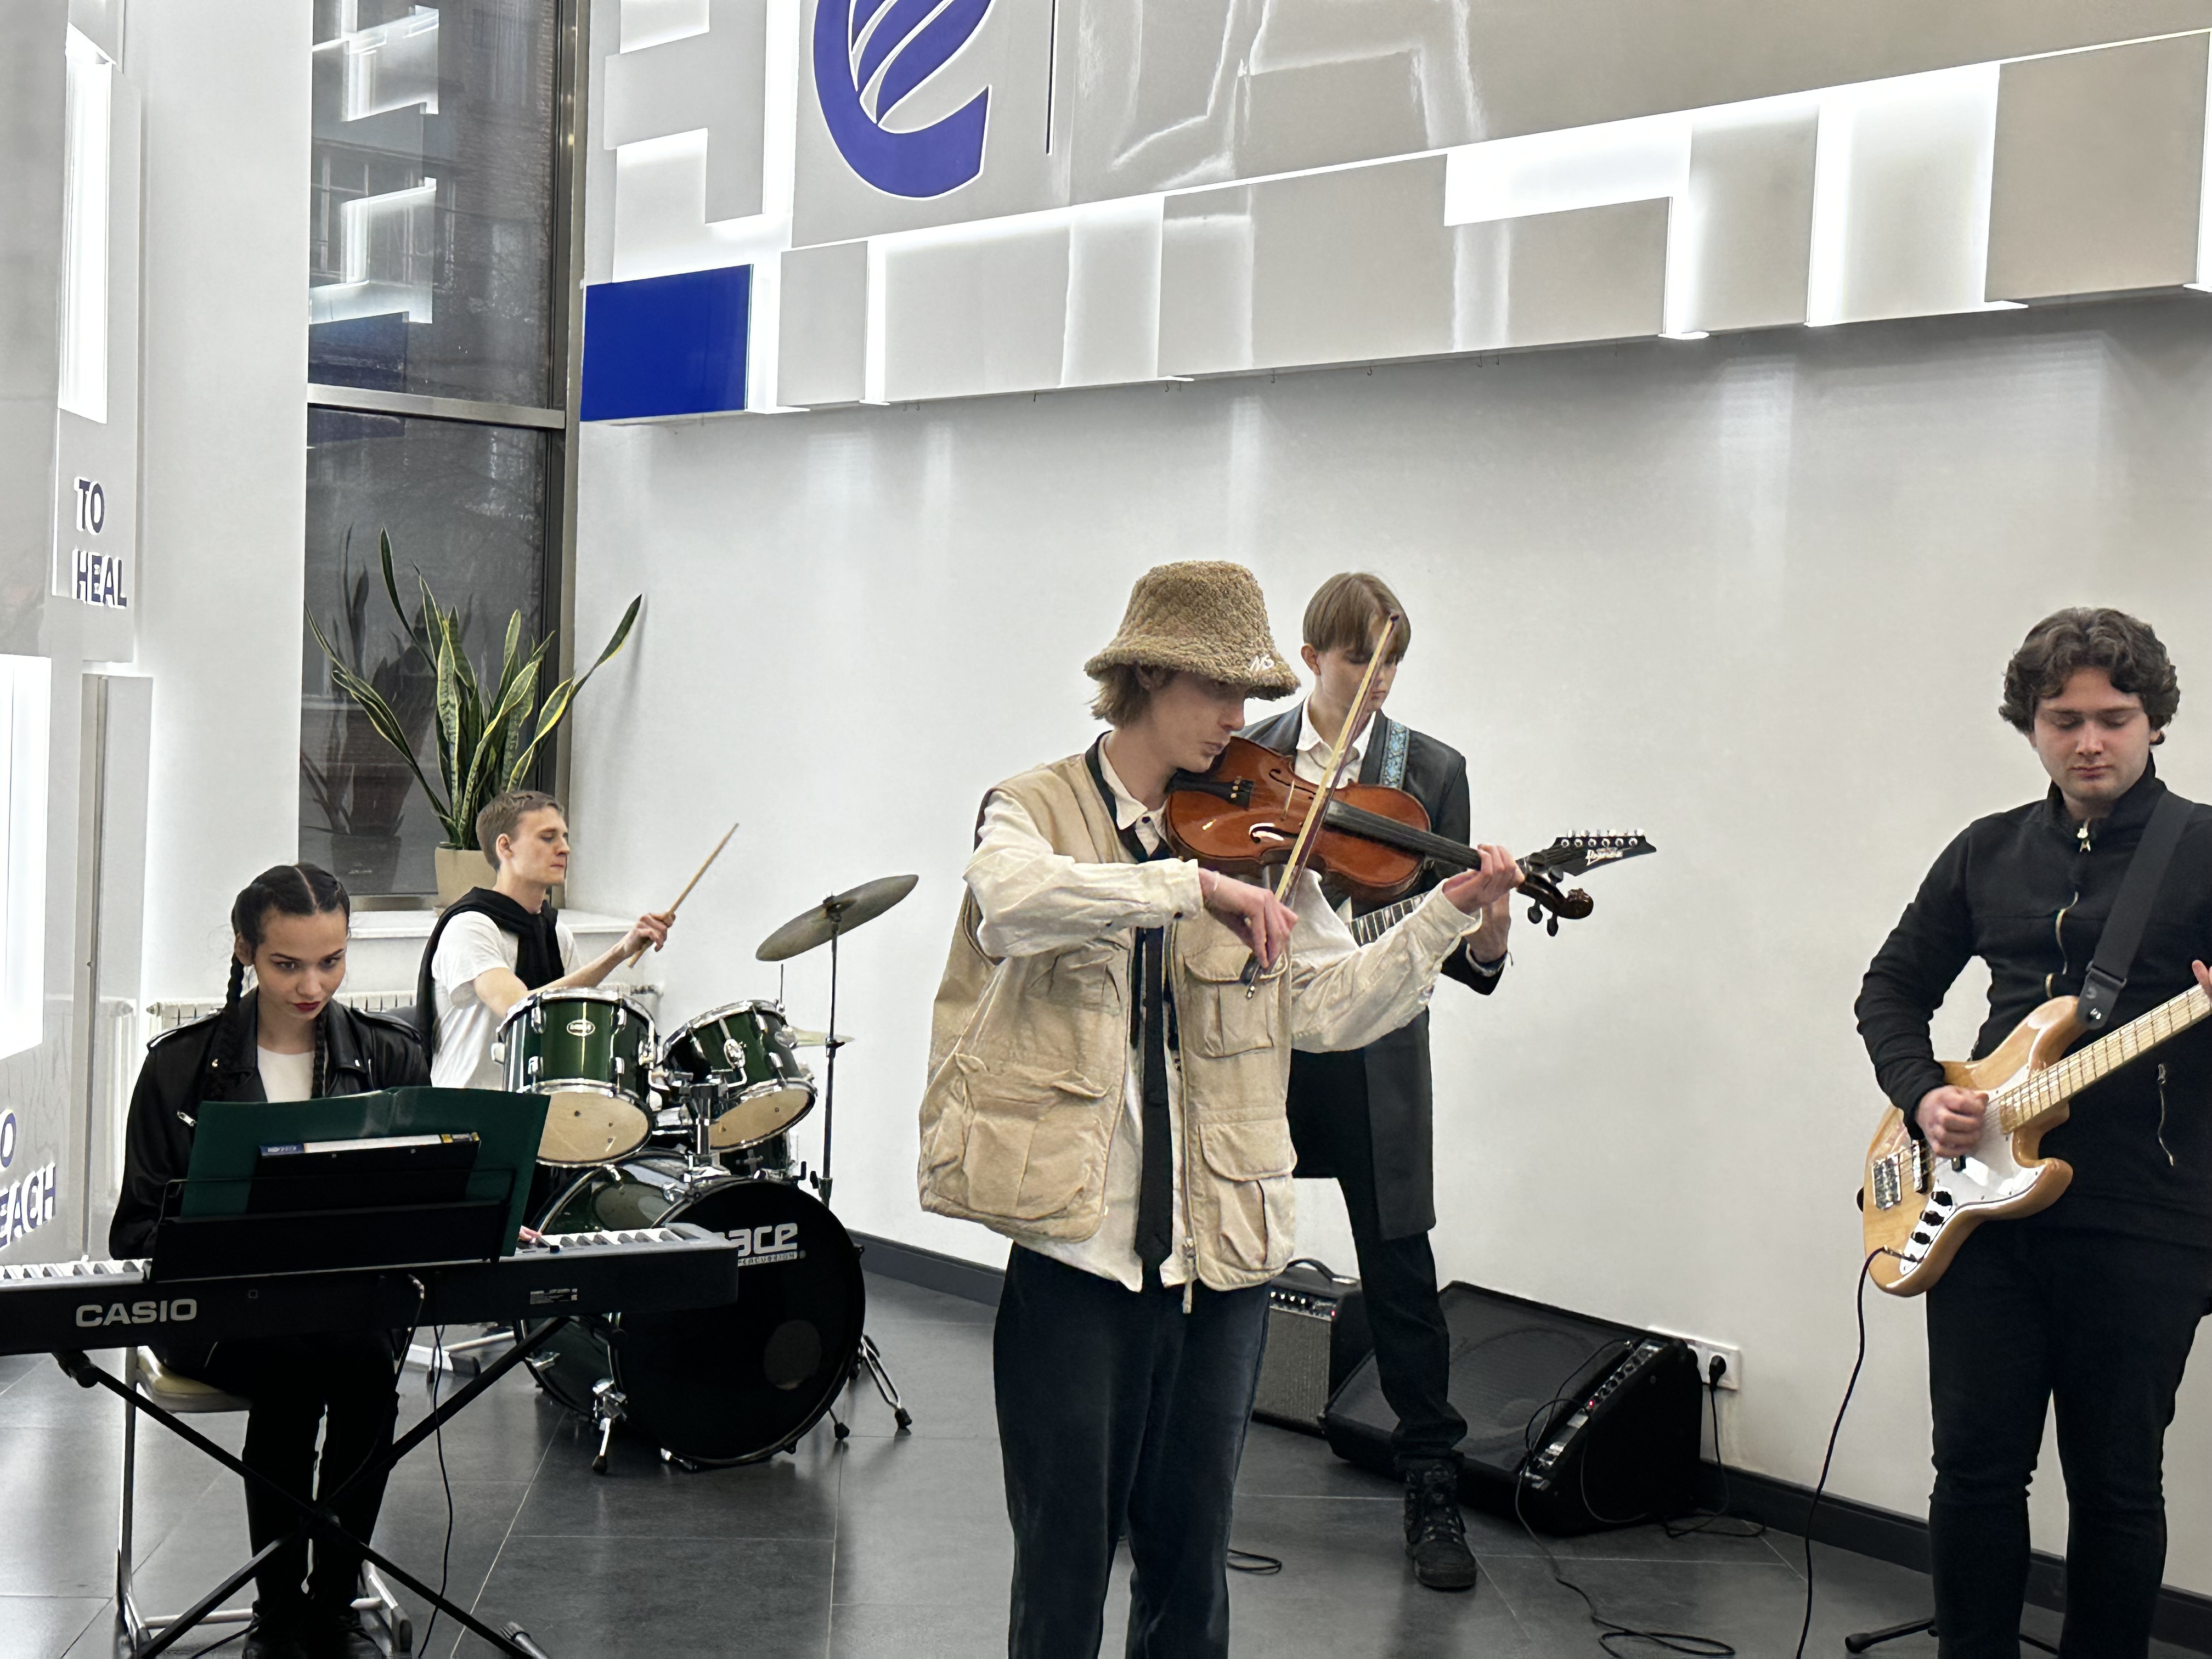

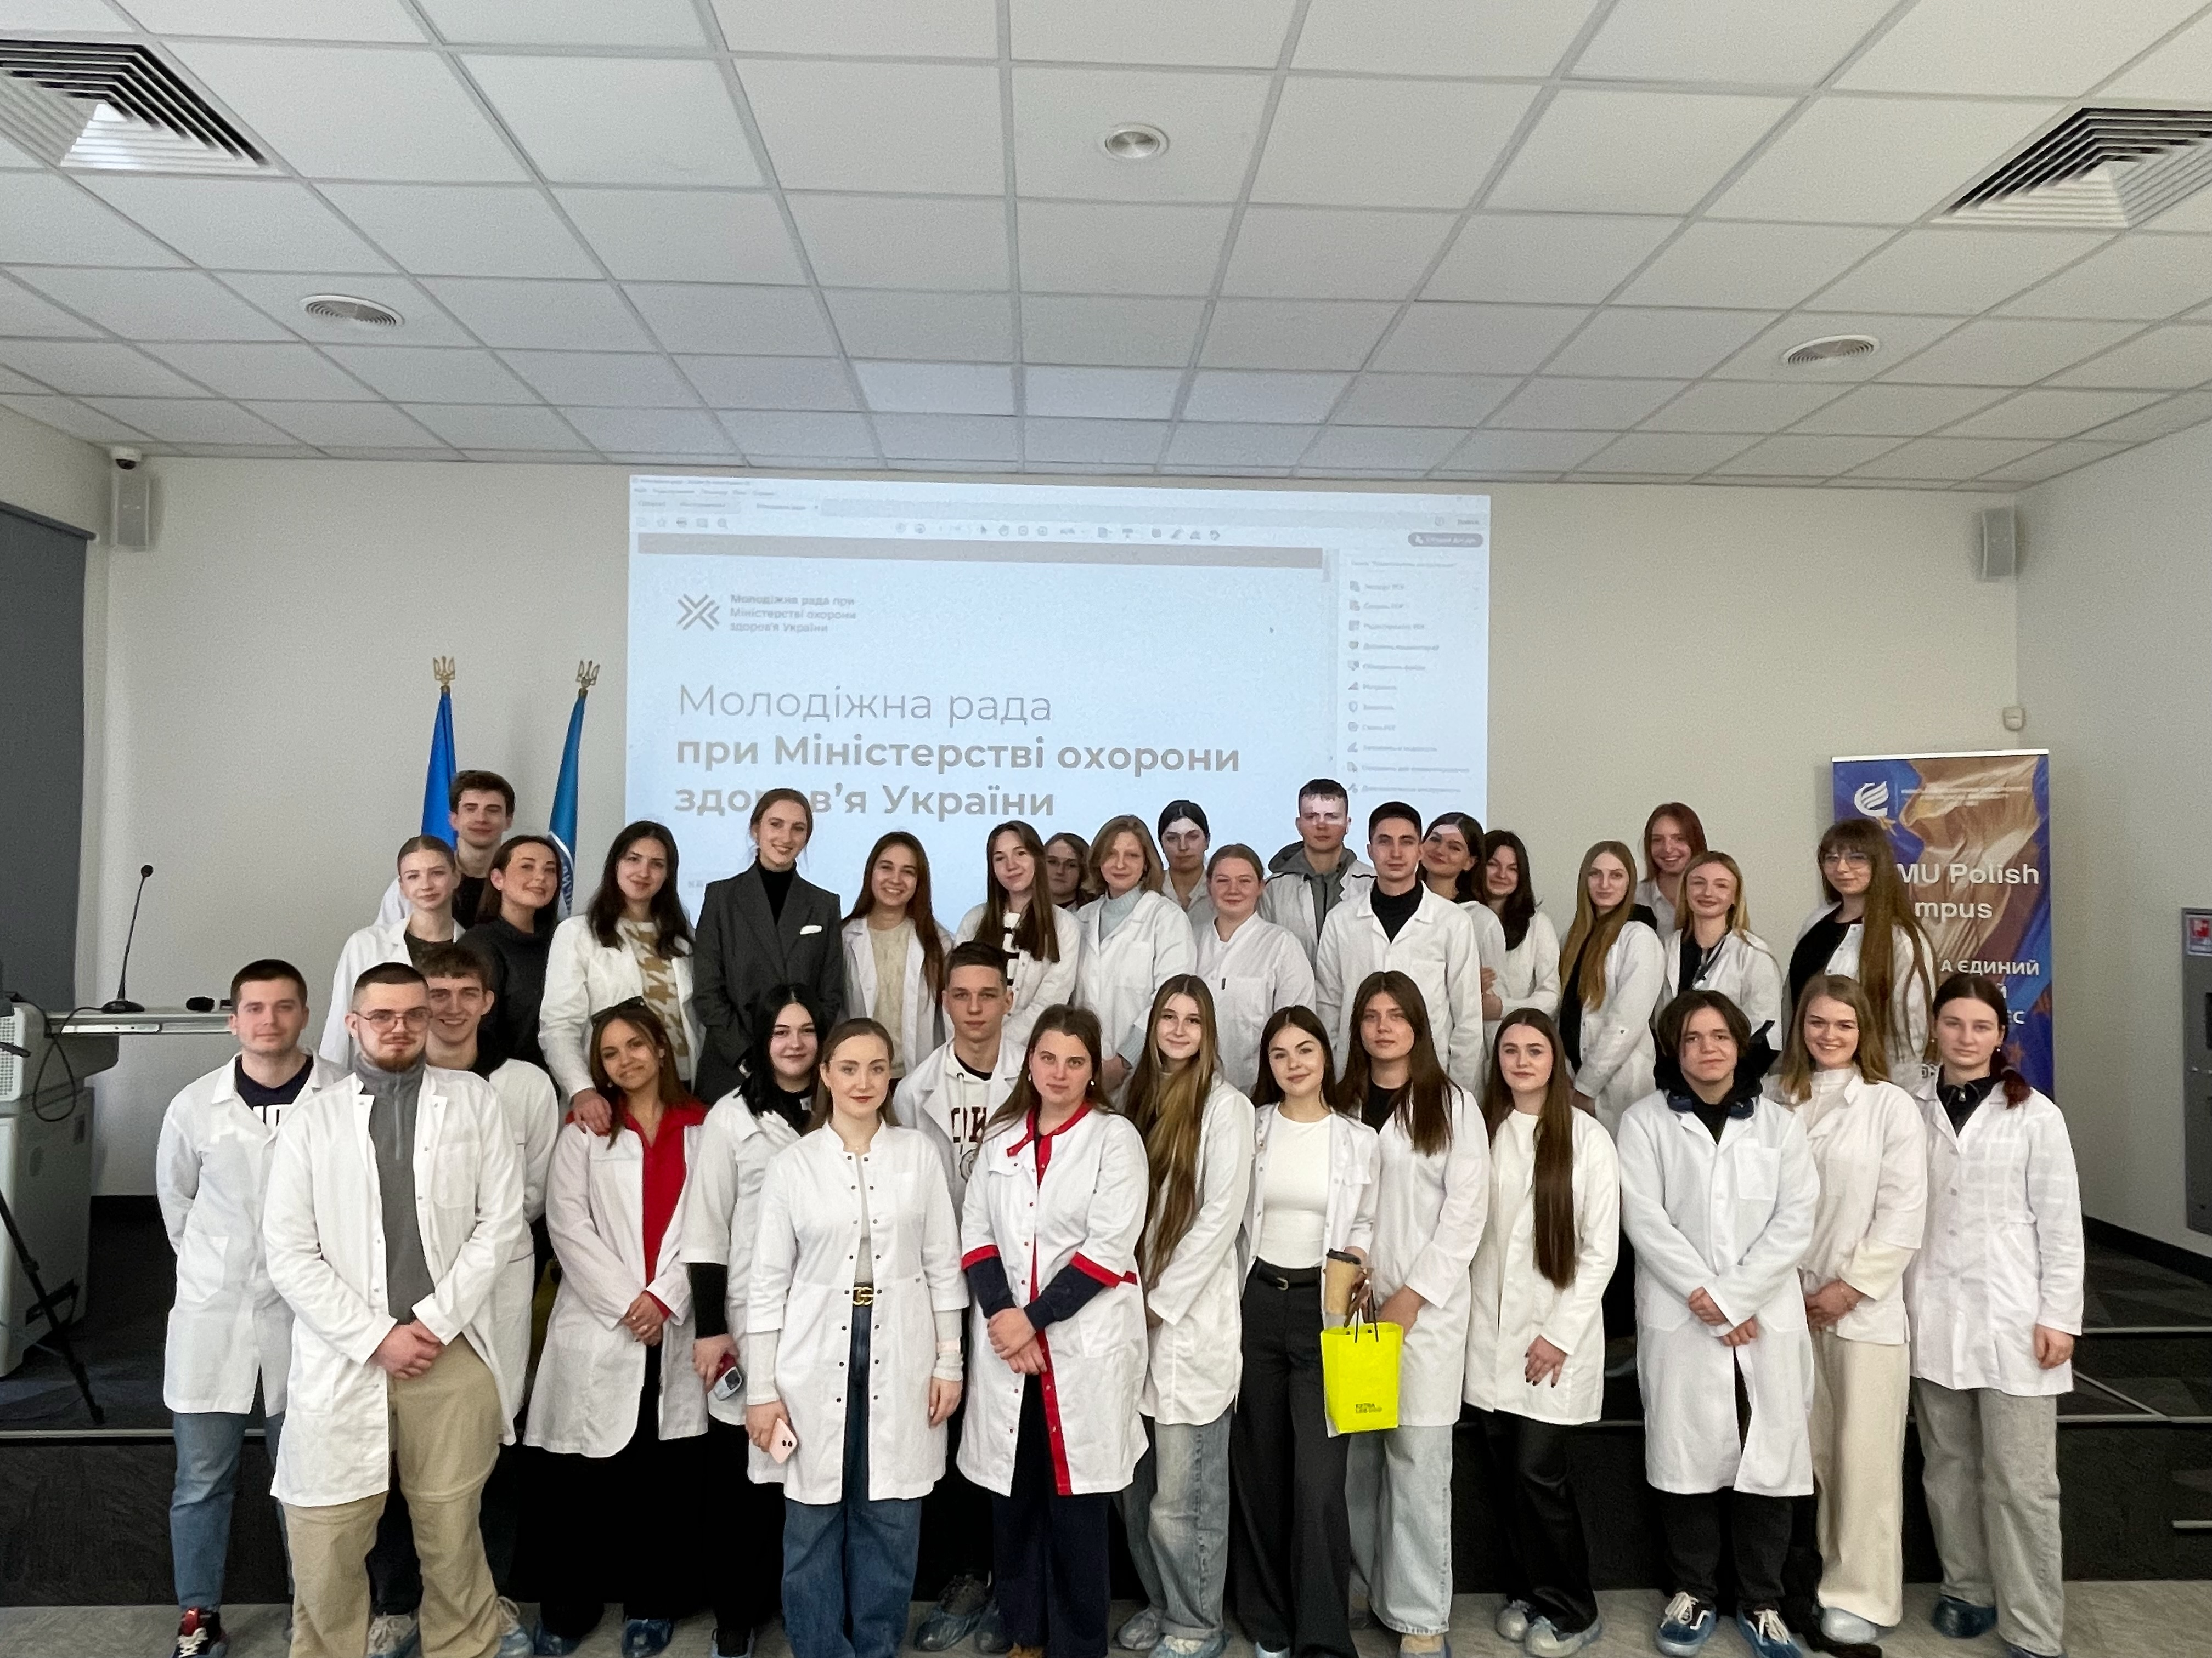
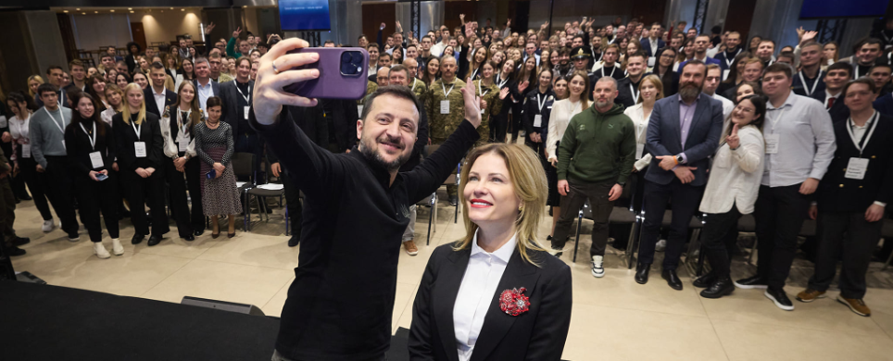
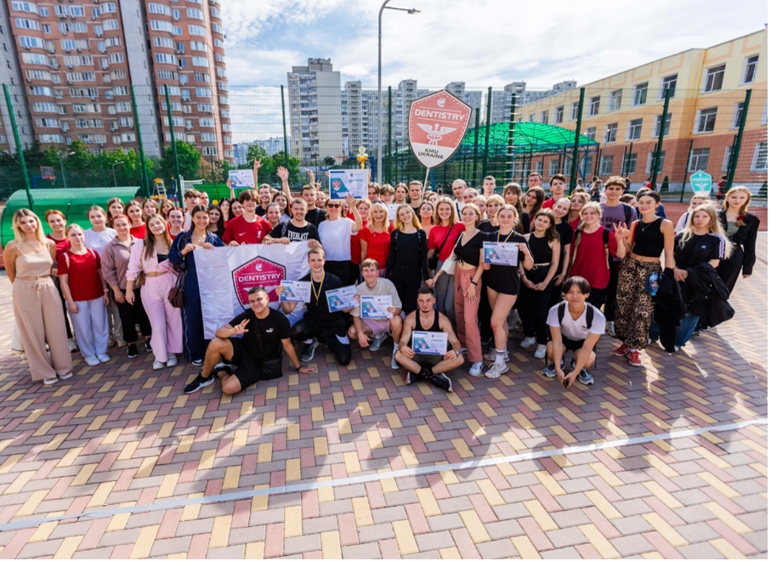
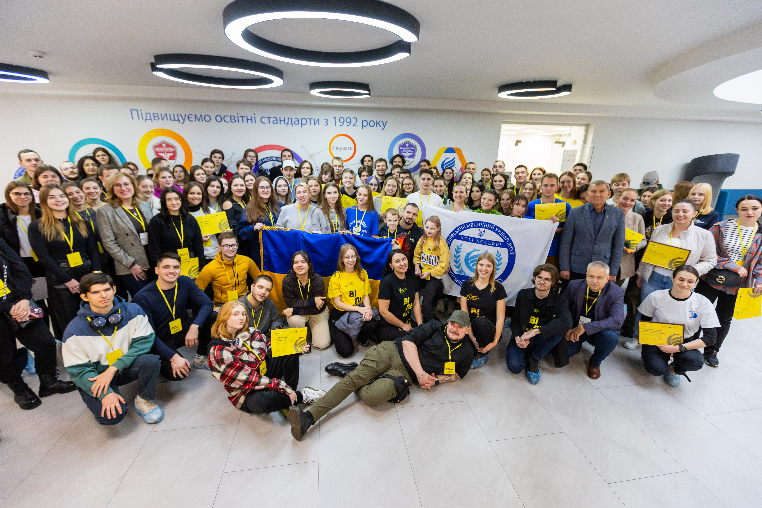
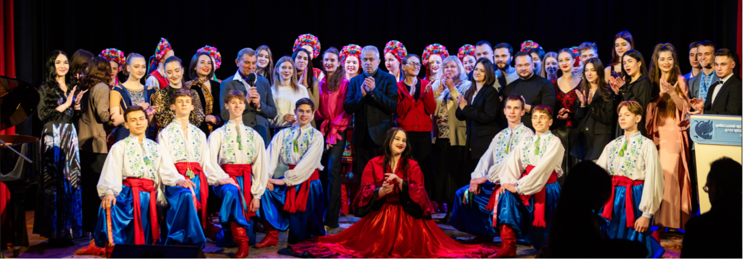

ВИХОВНА РОБОТА

Slide 31
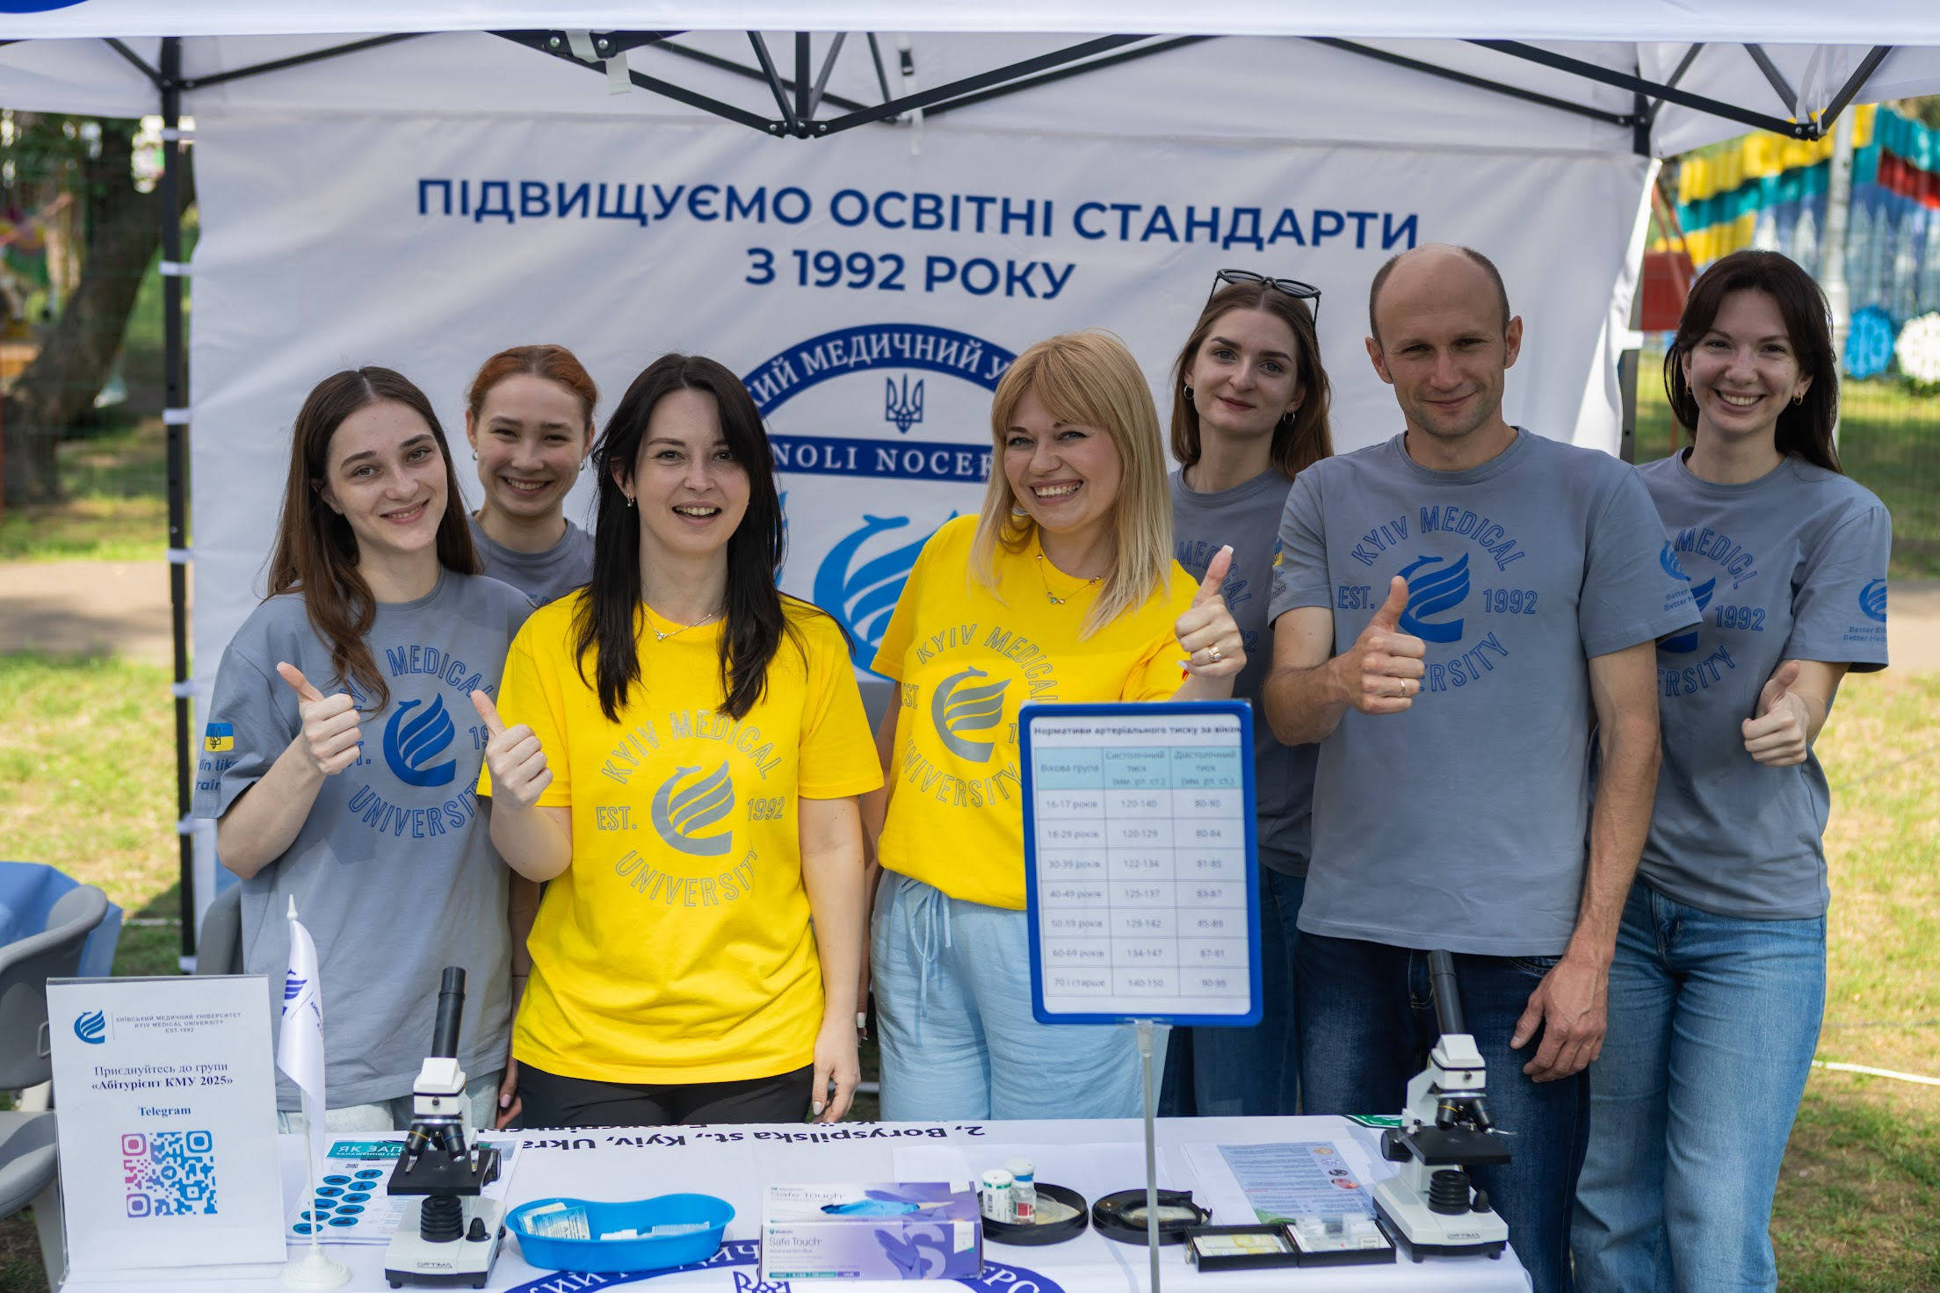
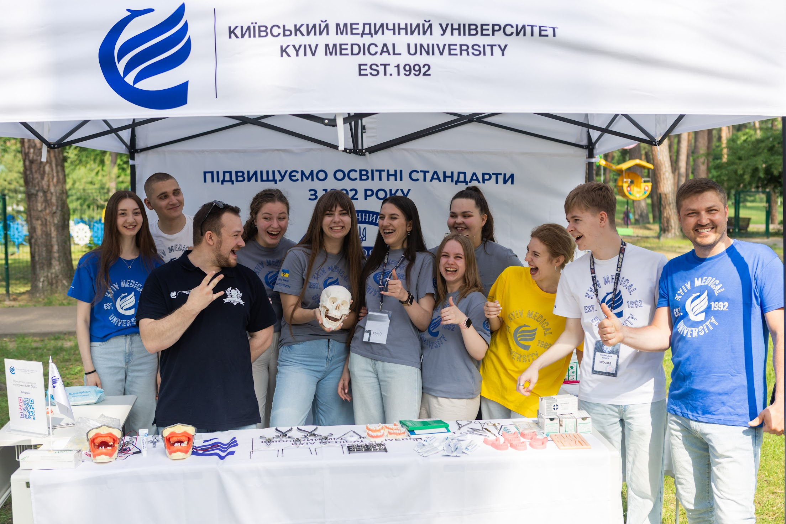
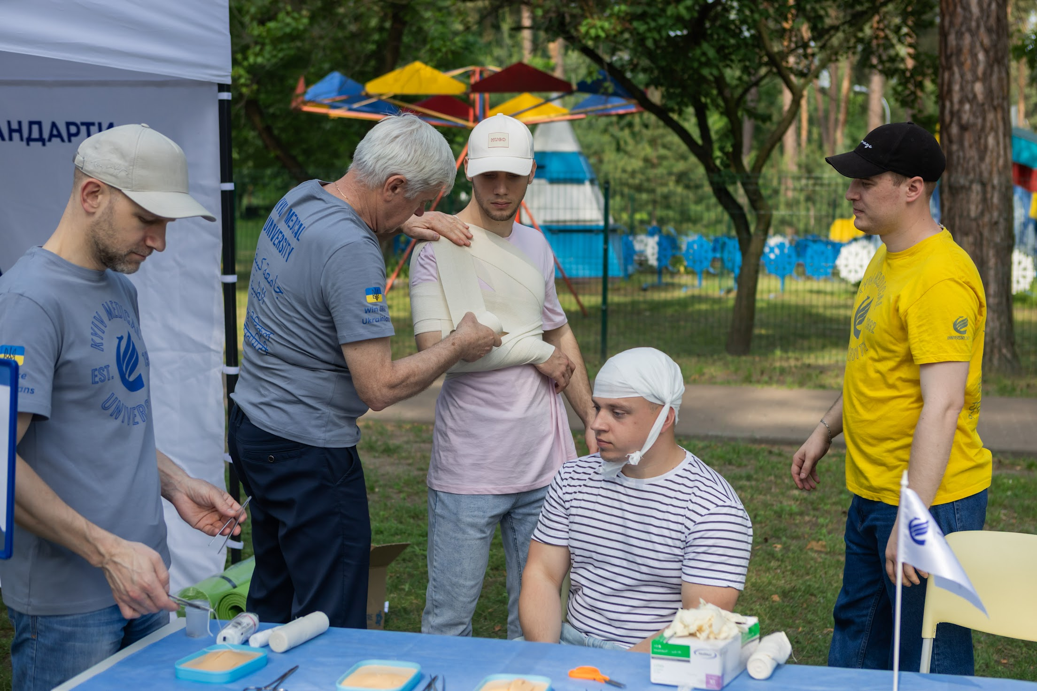
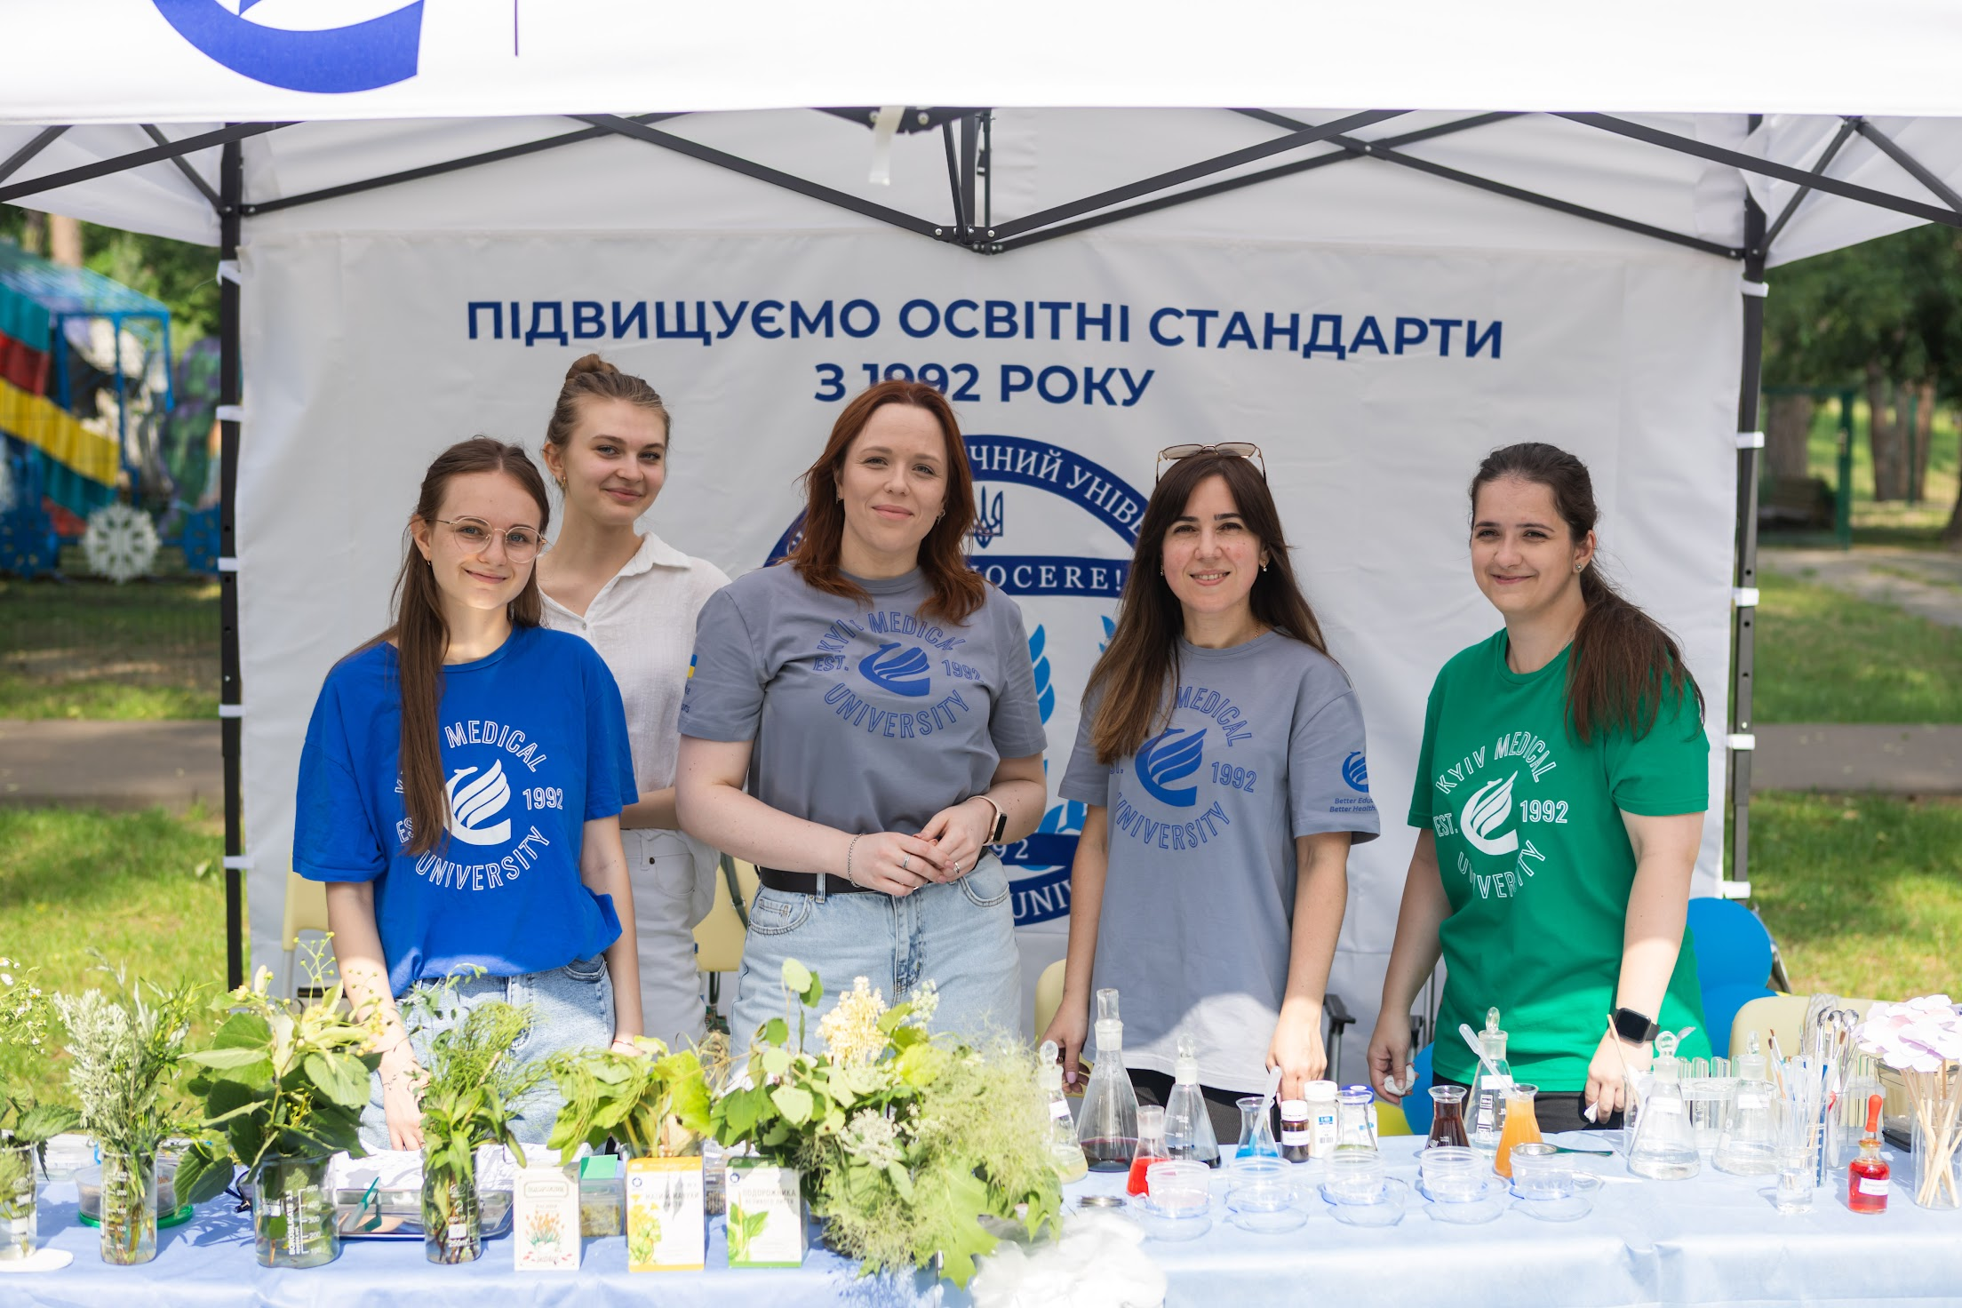
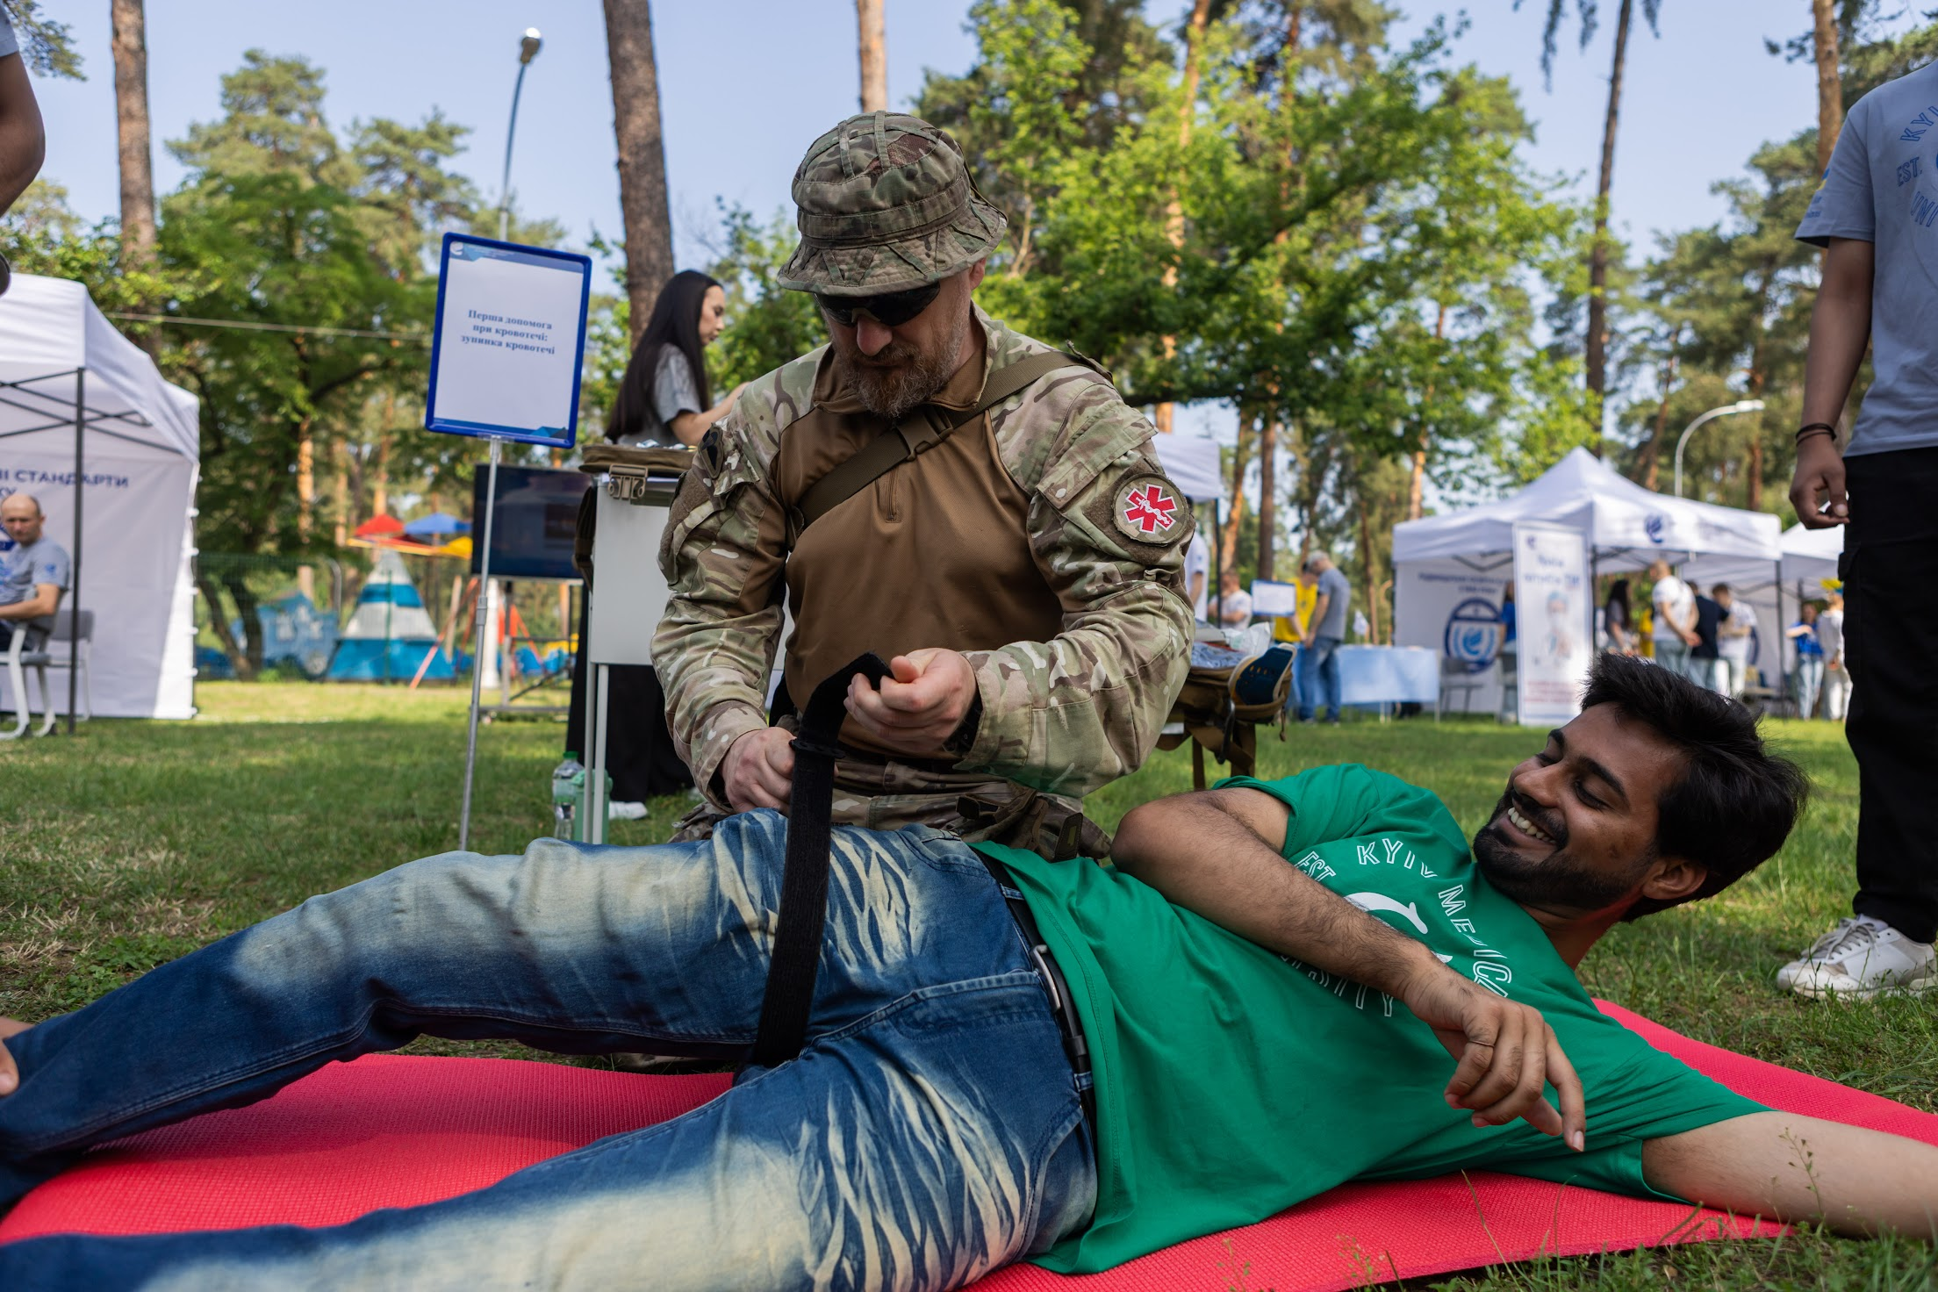
МАРАФОН »ВРЯТУЙ ЖИТТЯ»

Slide 32
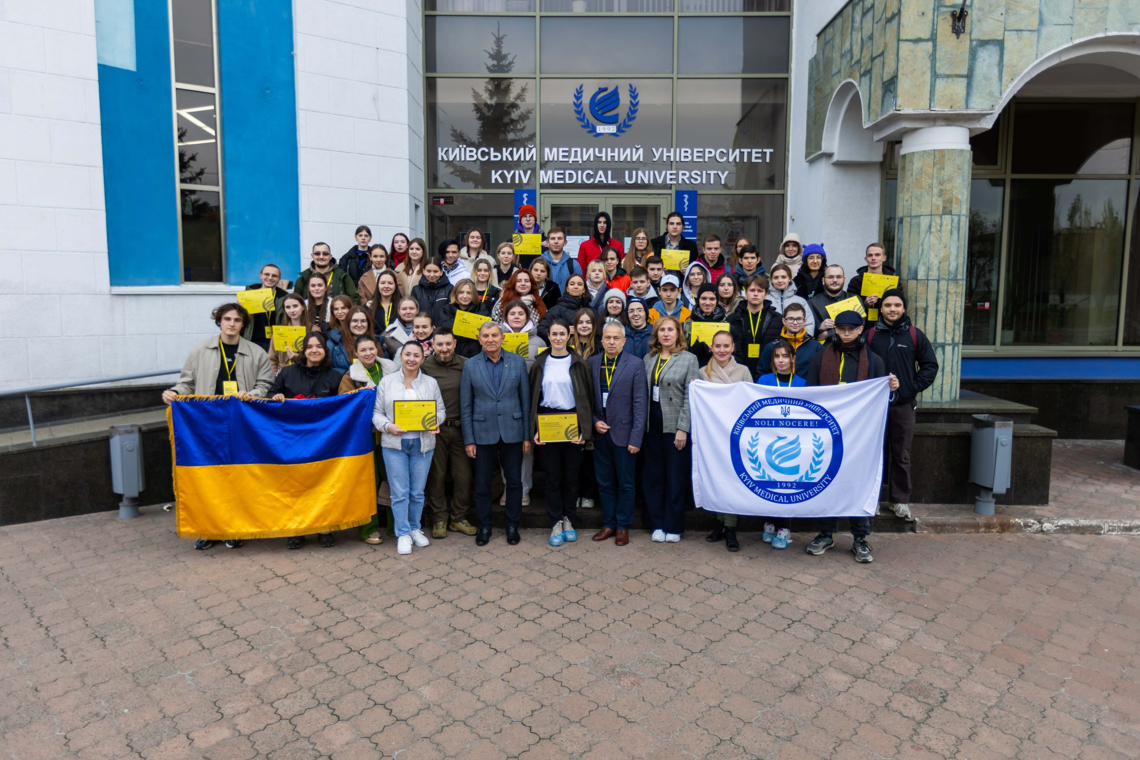
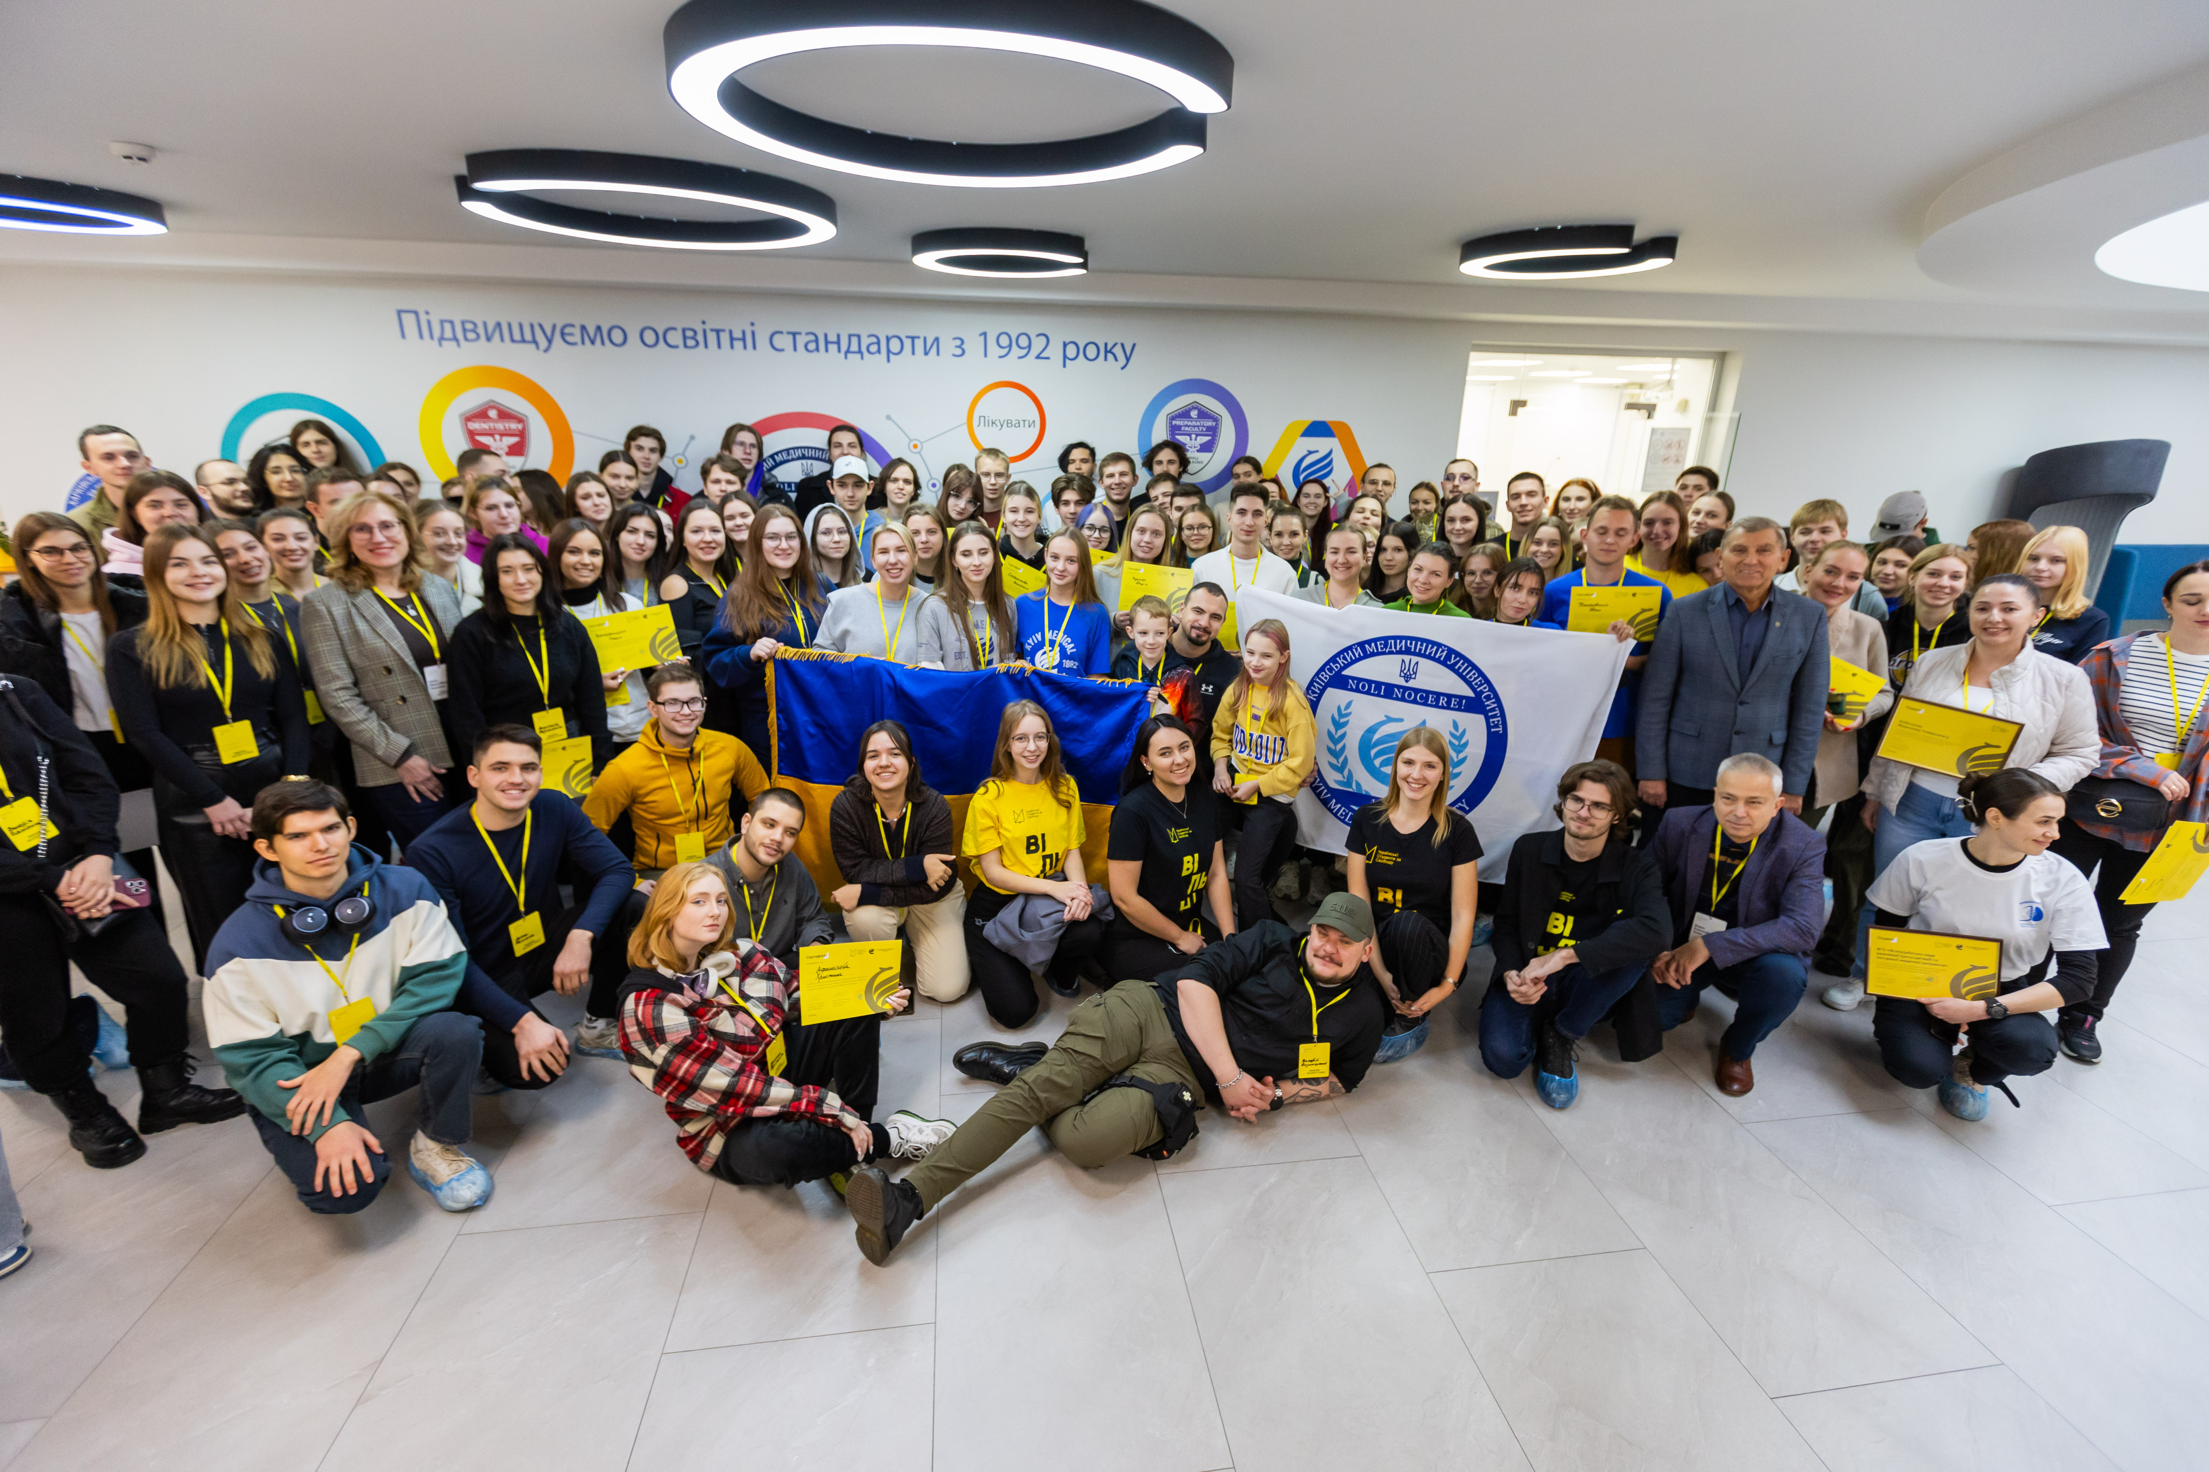
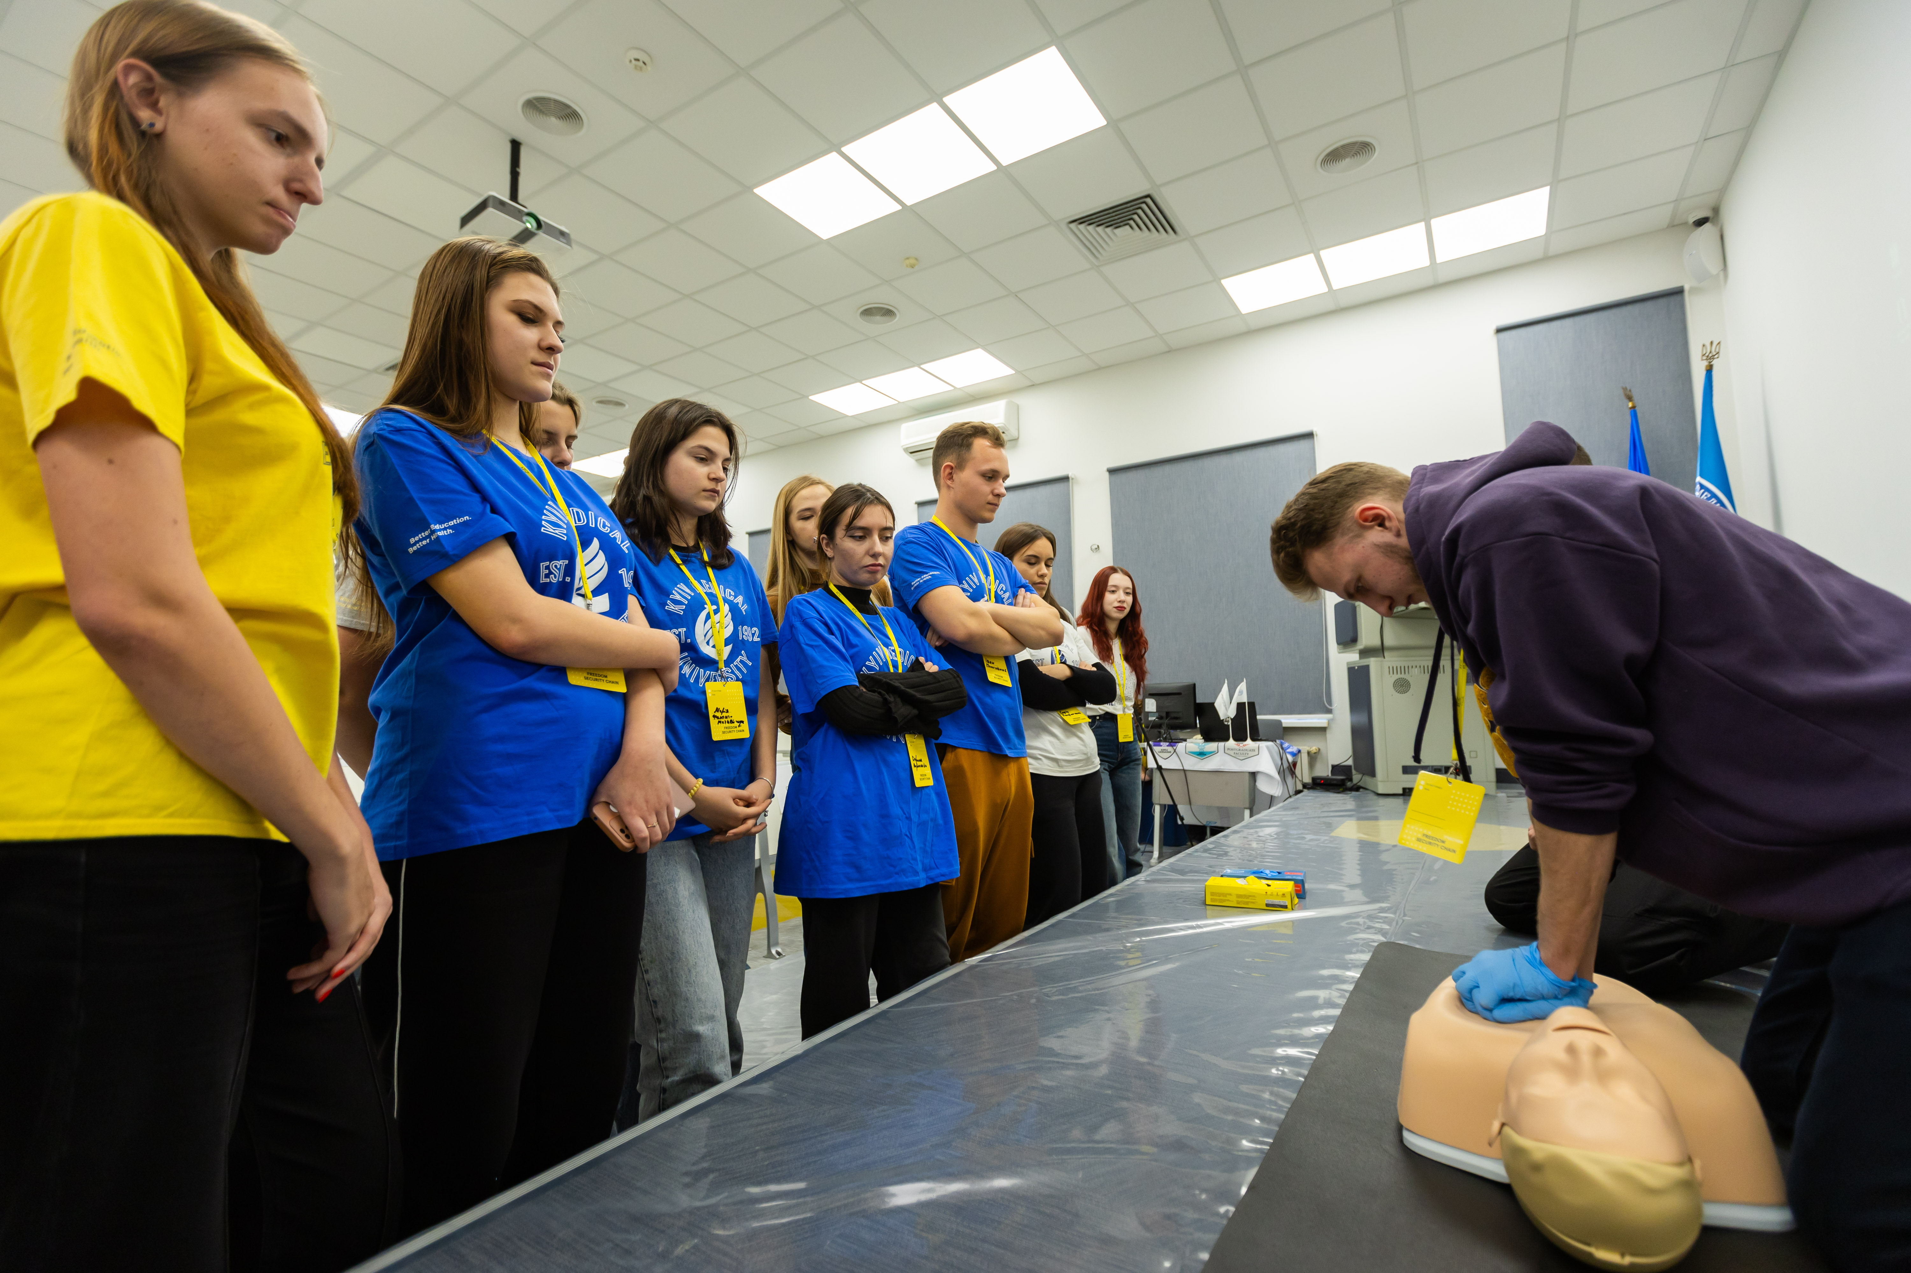
РЕКОРД УКРАЇНИ З НАДАННЯ ДОМЕДИЧНОЇ ДОПОМОГИ
Встановлено новий рекорд України — разом 723 людей (у онлайн та офлайн форматах) одночасно пройшли інструктаж з домедичної допомоги!
Організатори заходу: Українські Студенти за Свободу (УСС), Асоціація операторів та інструкторів з першої допомоги та тактичної медицини, БО БФ «Госпітальєри», Всеукраїнській раді реанімації, ТОВ «Центр Першої Допомоги», Міжнародний центр тактичної медицини (UHU) та Українська школа порятунку.

Slide 33
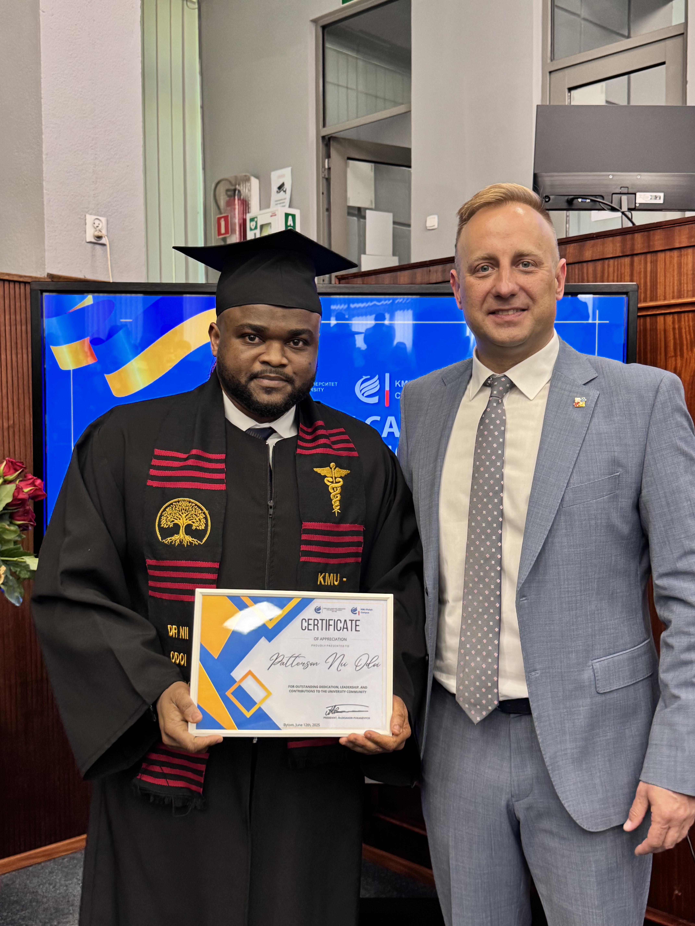
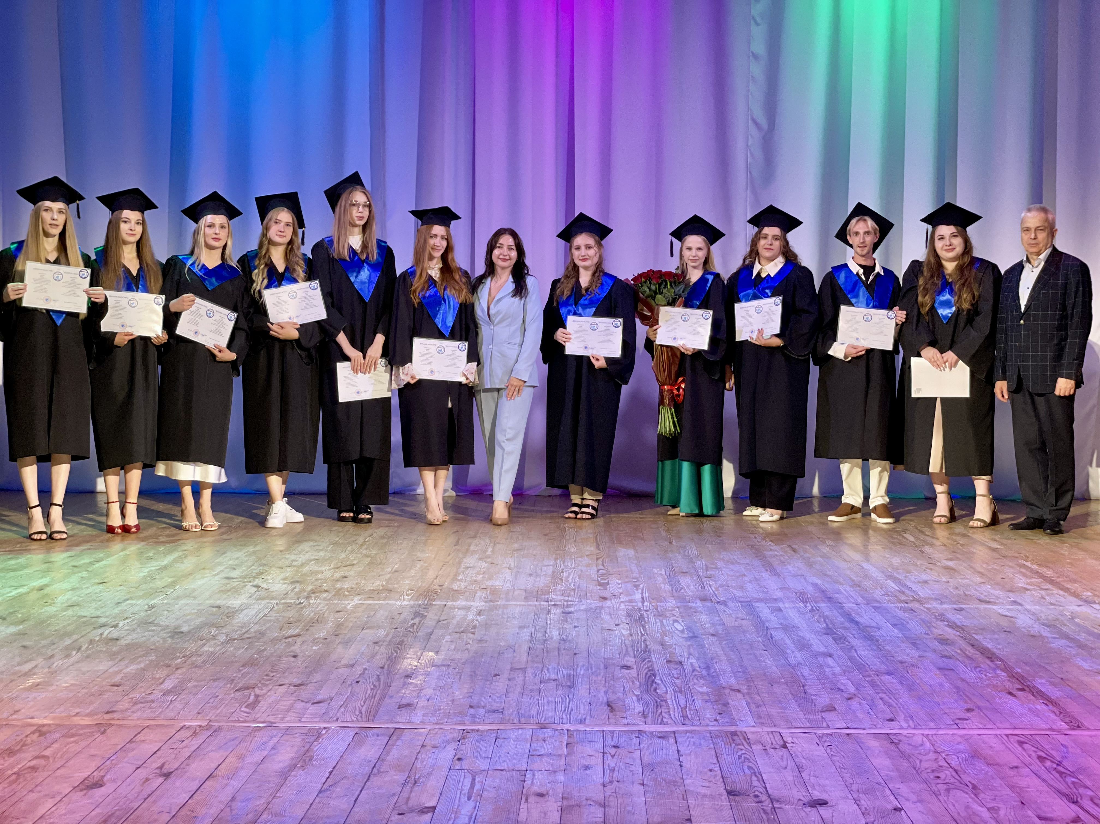
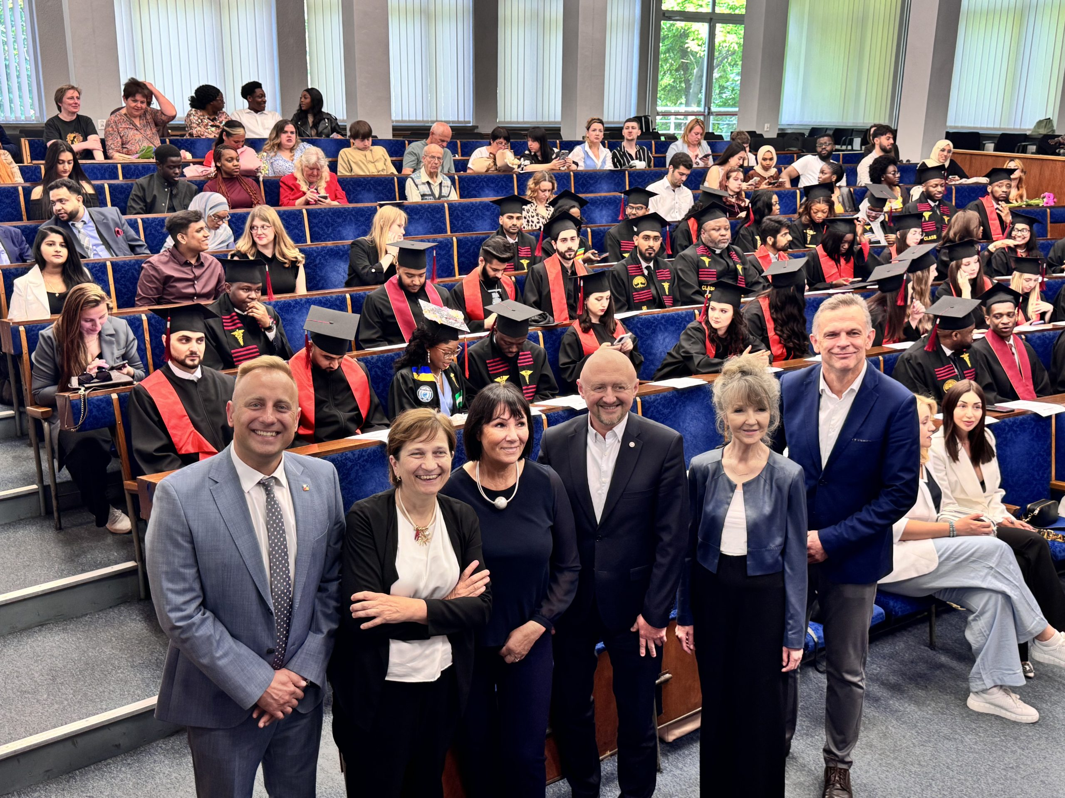
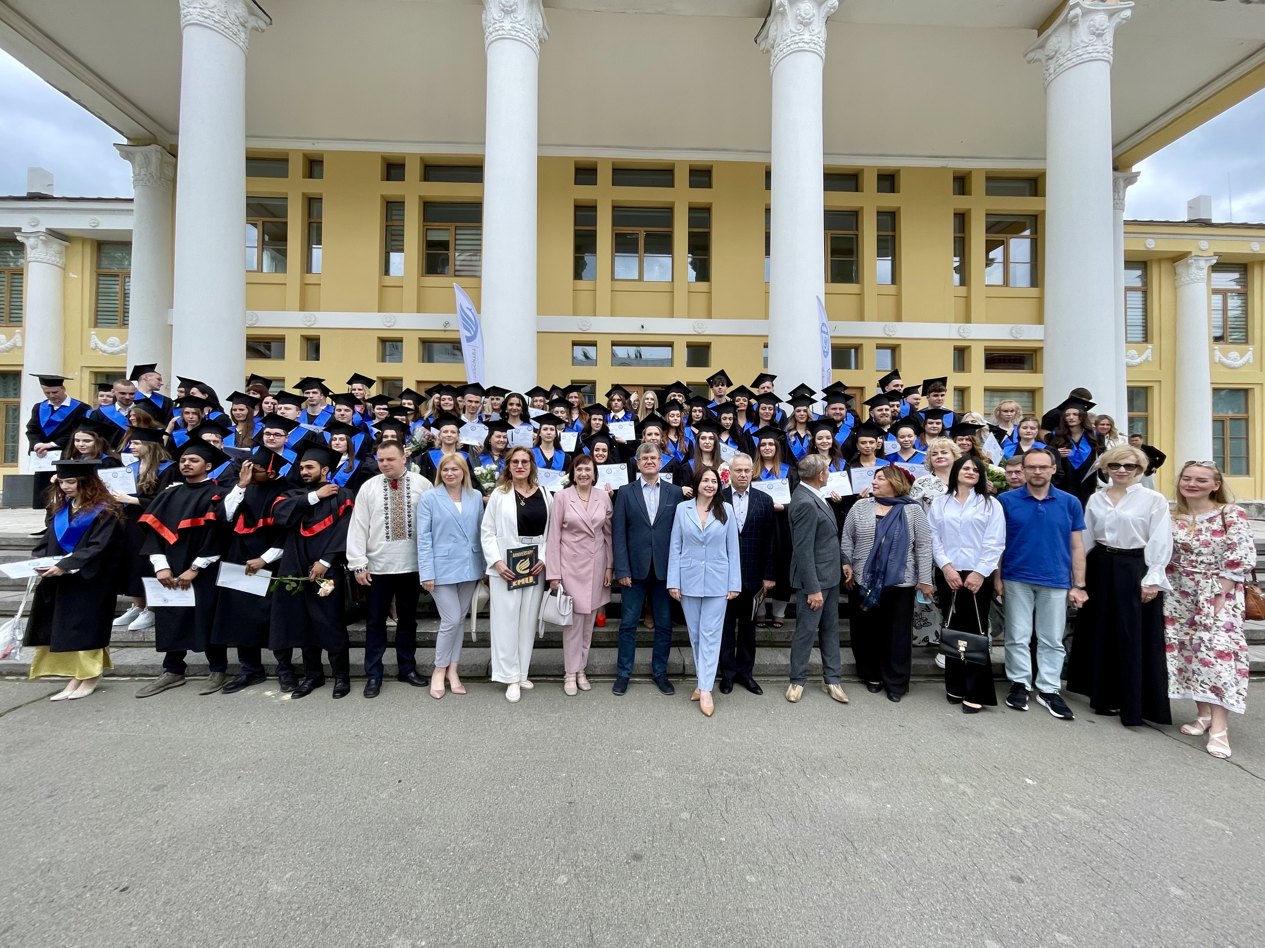
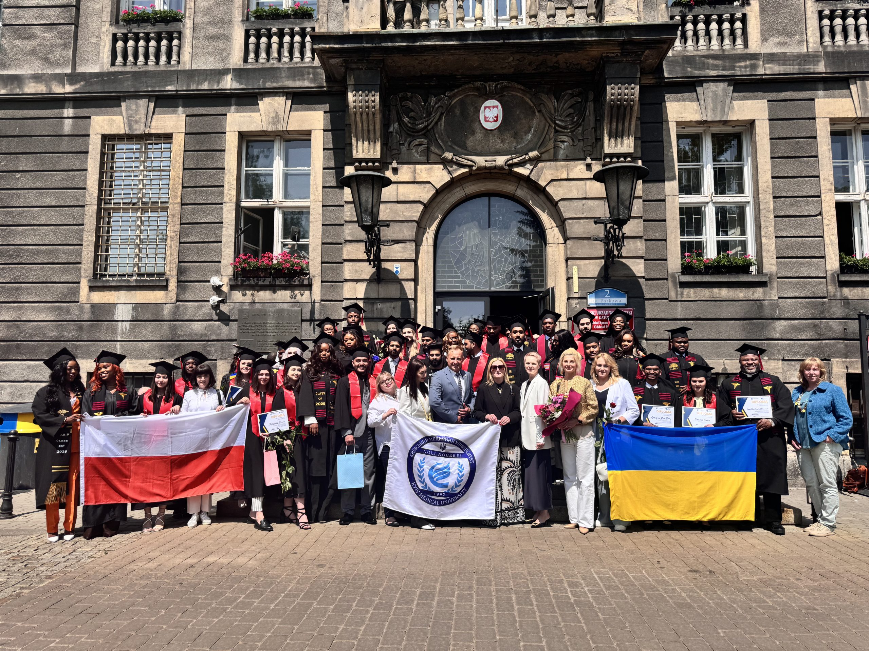
ВИПУСК ЛІКАРІВ
2025

Slide 34

ДЯКУЮ ЗА УВАГУ!

